Slide 1

《国有企业采购操作规范》
解 读
中国物流与采购联合会公共采购分会
2019年12月

Slide 2

陈川生
原山西省机械设备成套局党组成员、总工程师
中国公共采购2018年度“十大创新人物”
中国物流与采购联合会公共采购专家委员会委员
北京建筑大学兼职教授
“国有企业采购管理与操作规范”课题组专家组长；
《国有企业采购操作规范》团体标准主要起草人；
《<国有企业采购操作规范>释义》 主编。

Slide 3
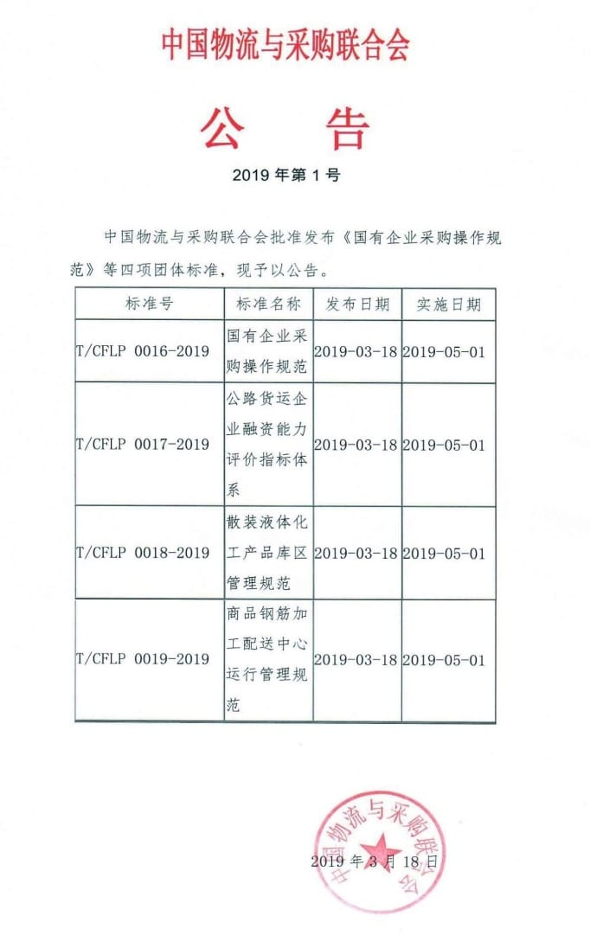
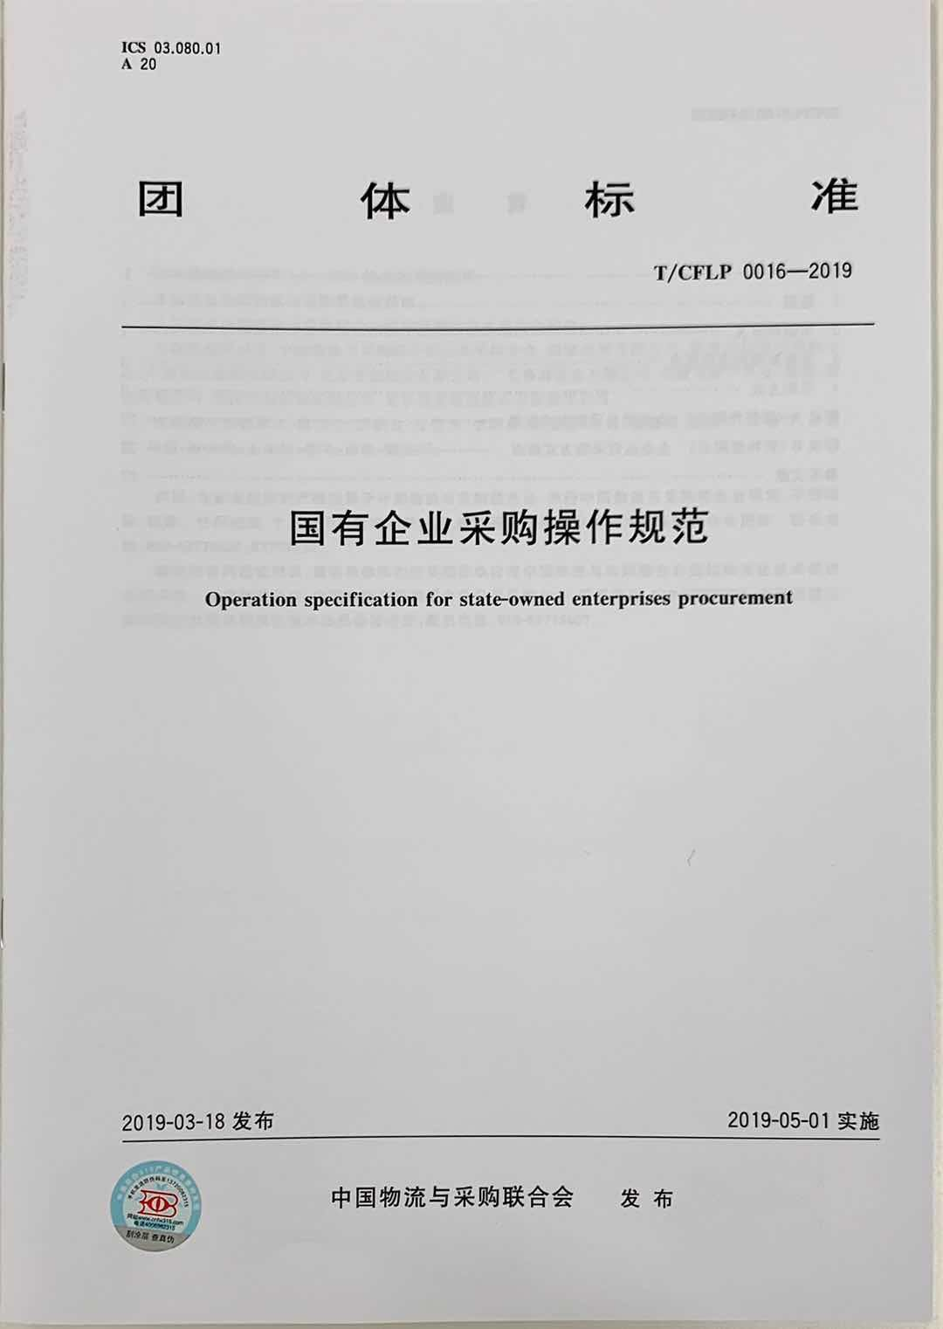
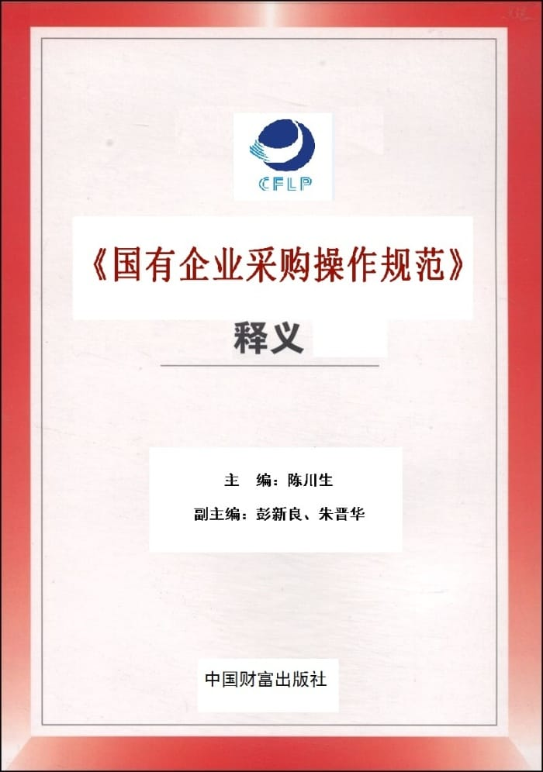
三、 编制发布
2019年3月18日
中物联发布公告
2019年4月
《规范》单行本正式发行
2019年5月， 《释义》由中国财富出版社出版发行
Notes:
国有企业采购包括依法招标的项目，这方面国家有相关的法律法规进行规定管理，还有部分采购并不是必须招标的，这部分内容是我们标准的规定范围，而在标准正文中，我们针对企业项目化采购、经营性采购的共性的特点作了一般规定；并在附录中针对企业项目化采购和经营性采购两类采购活动的特点，做了更为详细的规定。

Slide 4
01
PART ONE
企业采购特点和管理
一、采购定义和方式
二、企业招标的特点
三、项目采购和运营采购
四、企业采购对提高效益的重要作用
五、企业采购在供应链管理中的战略
作用

Slide 5

一、采购的定义和方式
1、采购的定义
采购又称购买、采买或采办，是指采购人或采购实体基于生产、转售、消费等目的，购买商品或劳务的行为。采购是市场经济条件下社会产品交换的一种必然过程，是社会消费的前置环节。
采购除了以购买的方式占有货物或服务外，还可以通过租赁、借贷、交换、雇佣等途径取得标的物之使用权，达到满足需求的目的。

Slide 6
2、采购方式

Slide 7
二、企业采购的特点
1、 采购项目规则的合理性是国有企业确定采购方式的灵魂
国有企业采购的目的是为了满足生产需要并实现“营利”。因此，采购项目规则的合理性是其确定采购方式的主要依据。在企业运营采购中，并不是竞争越激烈合同价格越低。有学者对美国通用公司和日本丰田公司进行长期研究表明，美国对供应商采取“猎人模式” ，每次招标采购，注重短期效益由于合同结果的不确定性造成供应商高价位竞争。日本采取“牧人模式” 只要能满足要求长期合作，订单采购；库存和物流成本可以做到最低，虽然竞争性差但合同价格很低。因此，企业采购的方式必须依据采购项目的特点决定。

Slide 8



男女青年初次见面后到了吃饭时间
男：我请你去北京饭店吃饭，好吧。
女：好啊。
（是否签订合同不确定，合同成本高）
双方确定恋爱关系后到了吃饭时间
男：咱们去北京饭店吃饭吧
女：不要啦，到烤鸭店吧。
（已经签订预约合同，合同成本降低）
结婚后到了吃饭时间
男;咱们出去吃吧
女：不用，在家吃我给你做吧
（签订合同成本最低）

Slide 9
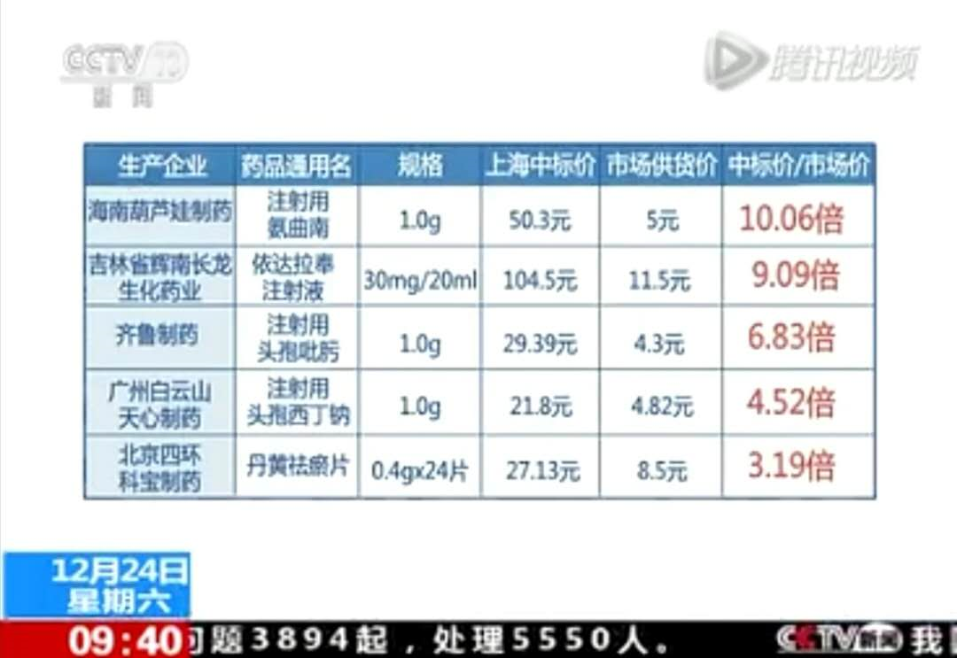
药品竞争采购的恶果

Slide 10
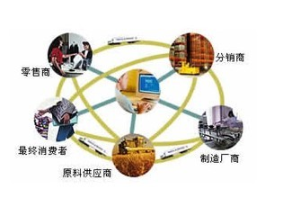
2、企业采购是围绕供应链进行，成交的标准是同供应链的匹配性。
企业供应链管理包括供应管理、运营管理和物流管理。企业采购的目标必须和供应链目标保持一致性，通常，在企业采购中获得较低价格并不难，但是如果不能同时注重系统的整体价值，更低的价格可能会意味着质量更糟糕，交付时间难以保证；低质量、低价格的供应商可能是高库存成本的源头。因此，企业供应链采购价值增值的关键是要从整体、全局的视角来审视各类采购决策。

Slide 11
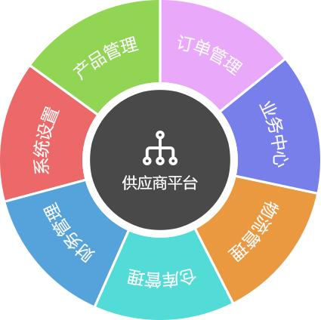
3、企业采购必须纳入供应管理，供应短缺是企业采购最大的风险。
和政府采购不同，政府采购一般不会存在供应短缺的问题，但是企业采购在一定情形下可能必须“私人订制”，企业采购的市场既有买方市场，也有卖方市场，采购标的既有市场通用商品又有需要私人定制的商品。因此，采购人确定采购策略不能仅依据己方项目特点和需求闭门造车，还必须应结合供应商的技术垄断性、生产能力、甚至政治环境通盘考虑。在全球供应链的环境下，供应安全甚至比质量还重要。

Slide 12

4、国有企业承担社会政策目标的特殊性
国有企业使用国有资金经营，因此国有企业也有承担社会责任的义务。但是其表现形式和政府采购不同，国有企业承担的社会责任除了严格保护社会环境、生产绿色产品外，还有安置特定人员就业的义务（如安置转业军人），但是在采购活动中没有对中小企业优惠的义务。

Slide 13
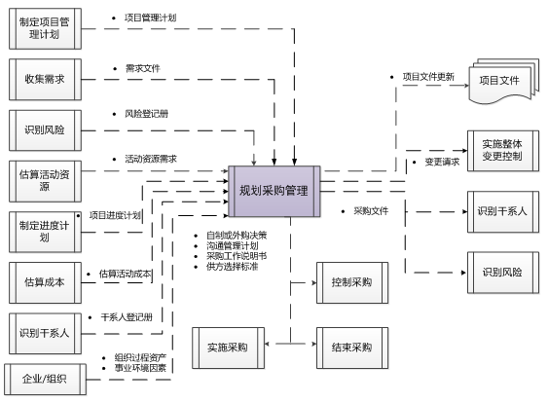
三、企业项目采购和运营采购的区别
采购是企业和供应商之间的桥梁，在管理供应商和供应链管理中处于独特的位置。
企业管理分为项目管理和运营管理。因此作为管理工作的一部分，企业采购也分为项目采购和运营采购。
规划采购：输入、工具与技术和输出

Slide 14

（一）项目采购特点对采购活动的要求
所谓项目就是指一系列独特的、复杂的并相互关联的活动，这些活动有着一个明确的目标或目的，必须在特定的时间、预算、资源限定内，依据规范完成。
我国企业项目管理中的采购管理包括必须招标项目和非必须招标的项目。必须招标的项目严格执行《招标投标法》，包括项目范围规模和程序要求。非必须招标的项目可执行已经颁布的《国有企业采购操作规范》。工程项目的特点表现为生产要素表现为流动性一次性。因此企业项目采购采用招标方式一般可以达到预期目标。采购结果一般形成企业固定资产。

Slide 15
（二）运营采购特点对采购活动的要求
企业运营管理指开发出好产品（产品管理）、以适当的成本生产（供应管理）、卖个好价钱（需求管理）。在专业化协作的模式下，生产、组装主要发生在供应环节，采购是供应管理的主力军。而要做好供应管理，采购得跟设计、营销更紧密地合作，积极影响需求，从更多方面为公司增值。
在运营采购管理中，为满足管理需要的采购可称之为行政采购，行政成本一般构成企业的费用；满足生产需要的采购称之为生产采购。在生产采购中的生产设备、设施构成企业固定资产并通过折旧构成产品成本的一部分；企业生产原材料采购、零部件模块、总成的采购构成企业直接成本，围绕生产的各种技术服务、劳务服务等有些构成企业间接成本。

Slide 16
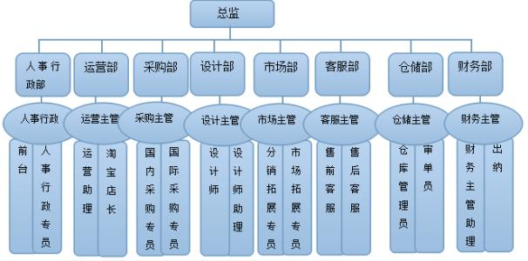
企业运营采购的特点表现为生产要素的稳定性，要求供应商的忠诚。盲目采购招标方式可能适得其反。
国有企业采购的管理模式、组织形式和采购方式应当满足企业运营的需要，必须具有多样性。

Slide 17
四、企业采购对提高企业效益的重要作用
1、企业采购对效益和品牌的影响
企业作为一个为实现营利为目标的组织，其管理主要体现在效益管理和品牌管理，其中，效益管理是企业属性本能的表现；品牌管理是实现企业效益的图腾。企业的效益管理和品牌管理都和采购有紧密的关系如图1-1所示
企业经营性采购发生在科研、设计、供应、销售、服务五个环节；采购方式、评审办法和合同条件直接影响采购结果并对企业效益和产品品牌产生直接和间接影响。

Slide 19

2、采购对效益的杠杆作用
企业的效益管理和品牌管理是企业管理的核心。企业的天然属性就是营利，其竞争力体现在企业供应链的整体优劣性。在供应链结构中，采购是首要环节，其节约的资金对企业整体营利能力有重要的杠杆作用。
企业采购部门在供应链中具有战略地位，是供给侧改革的重要工具和手段。对企业降耗增效有1:4^6重要的杠杆作用。

Slide 20
示例：
如果采购成本占报价的60%，劳动力占12%，管理成本占18%，利润占10%。
采购成本减低10%相当总成本的6%（60%×10%）；
要做到这一点，劳动力成本需要减少50%（6%/12%）=50%
管理成本需要降低33%（6%/18%）=33%
为了需要同样的效益，销售需要增加60%
（6%/10%）=60%
采购成本降低10%，拉动了60%的利润（杠杆作用）
因此，在企业供应链模式中采购部门不是后勤部门，而是企业第一营利的首要环节或重要岗位。

Slide 21

五、企业采购在供应链管理中的战略作用
通过有效的需求管理、采购寻源和供应商绩效管理能够有效的影响供应链总成本，企业采购部门不再是后勤部门将成为企业的战略部门。

Slide 22
02
PART TWO
《规范》第一章 适用范围
一、标准结构框架
二、标准适用范围

Slide 23

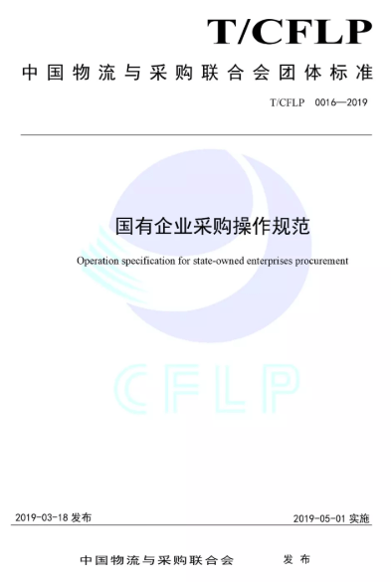

一、标准结构框架
1、标准正文
标准正文分为四章
第一章：范围
第二章：定义和术语
第三章：采购流程和通用要求
第四章：采购方式
其中，主要框架结构见下图

Slide 24
项目采购
国
有
企
业
采
购
操
作
规
范
两类采购管理模式
运营采购
集中采购
两种采购组织形式
框架协议采购
招标采购
竞价询比采购
四组采购方法
谈判磋商采购
直接采购

Slide 25

2、标准附录
附录A 企业项目采购方式指南
针对下列采购项目提出参考采购方法
A.1.1 企业工程项目
A.1.2 企业技术改造项目
A.1.3 企业生产设备设施项目采购
A.1.4 企业生产维护项目采购
A.1.5 必须招标项目失败后的采购
A.1.6 缺乏竞争条件的项目

Slide 26

附录B 企业运营采购方式指南
B.1.1 企业原材料物资采购
B.1.2 企业生产零件部件模块或总成采购
B.1.3 企业咨询服务采购
B.1.4 企业劳务服务采购
B.1.5 企业产品、运行维护服务采购
B.1.6 企业物流和仓储服务采购
B.1.7 企业其他服务采购

Slide 27
二、标准的适用范围
“1.范围
本标准规定了国有企业（以下简称企业）的采购流程和通用要求，以及各种采购方式的适用条件和程序规则。
本标准适用于国有企业在中国境内开展的非依法必须招标项目的采购活动。”
境外工程项目在国内的采购不属于必须招标的项目。
鉴于法律规定必须招标的范围是境内审批、核准或备案工程项目，国有企业在国境外实施的工程项目不属于必须招标的范围。该类项目的设备、材料和服务等在国内的采购项目属于非必须招标的项目；符合招标条件的执行本规范相关采购程序。

Slide 28
《招标投标法》、发改委2018年16号令等法律法规
依法必须招标项目
国有企业采购
企业项目采购
非依法必须招标的项目
《国有企业采购操作规范》
企业运营采购
项目采购的一次性、生产要素的流动性不一定要求供应商的忠诚，采取竞争性采购效果明显；
运营采购的重复性、生产要素的稳定性要求供应商的忠诚，采用完全竞争的效果可能适得其反。
Notes:
国有企业采购包括依法招标的项目，这方面国家有相关的法律法规进行规定管理，还有部分采购并不是必须招标的，这部分内容是我们标准的规定范围，而在标准正文中，我们针对企业项目化采购、经营性采购的共性的特点作了一般规定；并在附录中针对企业项目化采购和经营性采购两类采购活动的特点，做了更为详细的规定。

Slide 29
非必须招标的范围包括哪些具体内容？
本标准所称“非必须招标项目”指法律规定必须进行招标之外的工程、货物和服务项目。
包括：
a）非法律规定必须招标的工程项目；
b）依法必须招标可以不进行招标的工程项目；
c）依法必须招标失败后不再进行招标的工程项目；
d) 非关境外机电产品依法必须进行招标的项目；
e) 非必须招标采购的其他项目。
示例：企业生产物资、服务采购等其他项目 。
注意：
其他项目指国家或法律规定的项目，如药品采购、土地使用权、矿产资源勘探权、开采权、企业产权交易、客运公路经营权等。

Slide 30
非必须招标的范围包括哪些具体内容？
本标准所称“非必须招标项目”指法律规定必须进行招标之外的工程、货物和服务项目。
包括：
a）非法律规定必须招标的工程项目；
b）依法必须招标可以不进行招标的工程项目；
c）依法必须招标失败后不再进行招标的工程项目；
d) 非关境外机电产品依法必须进行招标的项目；
e) 非必须招标采购的其他项目。
示例：企业生产物资、服务采购等其他项目 。
注意：
其他项目指国家或法律规定的项目，如药品采购、土地使用权、矿产资源勘探权、开采权、企业产权交易、客运公路经营权等。

Slide 31
（一）《必须招标的工程项目规定》 16号令
第一条 为了确定必须招标的工程项目，规范招标投标活动，提高工作效率、降低企业成本、预防腐败，根据《中华人民共和国招标投标法》第三条的规定，制定本规定。
第二条 全部或者部分使用国有资金投资或者国家融资的项目包括：
（一）使用预算资金200万元人民币以上，并且该资金占投资额10%以上的项目；
（二）使用国有企业事业单位资金，并且该资金占控股或者主导地位的项目。
第三条 使用国际组织或者外国政府贷款、援助资金的项目包括：
（一）使用世界银行、亚洲开发银行等国际组织贷款、援助资金的项目；
（二）使用外国政府及其机构贷款、援助资金的项目。
第四条 不属于本规定第二条、第三条规定情形的大型基础设施、公用事业等关系社会公共利益、公众安全的项目，必须招标的具体范围由国务院发展改革部门会同国务院有关部门按照确有必要、严格限定的原则制订，报国务院批准。

Slide 32
（一）《必须招标的工程项目规定》 16号令
第五条 本规定第二条至第四条规定范围内的项目，其勘察、设计、施工、监理以及与工程建设有关的重要设备、材料等的采购达到下列标准之一的，必须招标：
（一）施工单项合同估算价在400万元人民币以上；
（二）重要设备、材料等货物的采购，单项合同估算价在200万元人民币以上；
（三）勘察、设计、监理等服务的采购，单项合同估算价在100万元人民币以上。
同一项目中可以合并进行的勘察、设计、施工、监理以及与工程建设有关的重要设备、材料等的采购，合同估算价合计达到前款规定标准的，必须招标。
第六条 本规定自2018年6月1日起施行。
注意：
先分男女后说年龄。
即先确定范围，在范围内才涉及规模问题。
第二条第一项属于范围问题

Slide 33
《必须招标的基础设施和公用事业项目范围规定》的通知（发改法规规〔2018〕843号）规定
“第一条 为明确必须招标的大型基础设施和公用事业项目范围，根据《中华人民共和国招标投标法》和《必须招标的工程项目规定》，制定本规定。
第二条 不属于《必须招标的工程项目规定》第二条、第三条规定情形的大型基础设施、公用事业等关系社会公共利益、公众安全的项目，必须招标的具体范围包括：
(一)煤炭、石油、天然气、电力、新能源等能源基础设施项目;
(二)铁路、公路、管道、水运，以及公共航空和 A1 级通用机场等交通运输基础设施项目;
(三)电信枢纽、通信信息网络等通信基础设施项目;
(四)防洪、灌溉、排涝、引(供)水等水利基础设施项目;
(五)城市轨道交通等城建项目。
第三条 本规定自2018 年6 月6 日起施行。

Slide 34
16号令删除了原3号令规定的3000万元以上项目必须招标的规定，
取消了各省、区、直辖市可以对必须招标范围规模另外规定的授权
16号令删除了原3号令第二条 关系社会公共利益、公众安全的基础设施项目的范围包括：
16号令删除了原3号令第三条 关系社会公共利益、公众安全的公用事业项目的范围包括：
第二条各项删除的项目： 邮政、 滩涂治理、水土保持、水利枢纽 道路、桥梁、污水排放及处理、垃圾处理、地下管道、公共停车场。
（六）生态环境保护项目
（七）其他基础设施项目。
（一）供水、供电、供气、供热等市政工程项目；
（二）科技、教育、文化等项目；
（三）体育、旅游等项目；
（四）卫生、社会福利等项目；
（五）商品住宅，包括经济适用住房；
（六）其他公用事业项目。

Slide 35
必须招标的项目示意图

Slide 36
（二）应当招标可以不招标的项目
1、条例第九条【可以不招标的项目】
除招标投标法第六十六条规定的可以不进行招标的特殊情况外，有下列情形之一的，可以不进行招标：
（一）需要采用不可替代的专利或者专有技术；
（二）采购人依法能够自行建设、生产或者提供；
（三）已通过招标方式选定的特许经营项目投资人能够自行建设、生产或者提供；
（四）需要向原中标人采购工程、货物或者服务，否则将影响施工或者功能配套要求；
（五）国家规定的其他特殊情形。
招标人为适用前款规定弄虚作假的，属于招标投标法第四条规定的规避招标。

Slide 37



2《招标投标法》第66条规定，“涉及国家安全、国家秘密、抢险救灾或者属于利用扶贫资金实行以工代赈、需要使用农民工等特殊情况，不适宜进行招标的项目，按照国家有关规定可以不进行招标”。

Slide 38
（三）招标投标法的区别规定和分类管理
招标投标法释义
招标投标法第二条 在中华人民共和国境内进行招标投标活动，适用本法。
第一，《招标投标法》的空间效力。《招标投标法》适用于中华人民共和国全部领域。
第二，《招标投标法》的适用对象。《招标投标法》的适用对象是招标投标活动，即招标人对货物、工程和服务事先公布采购条件和要求，吸引众多投标人参加竞争，并按规定程序选择交易对象的行为。
第三，《招标投标法》的适用范围。从本条的规定看，《招标投标法》适用于在中华人民共和国境内进行的一切招标投标活动。不仅包括本法列出必须进行招标的活动，而且包括必须招标以外的所有招标投标活动。

Slide 39
条例№07 项目审批核准
法律№12 自主招标备案
法律№47 书面报告
条例№55 确定中标人
条例№07 公示中标人
招标准备
招标阶段
投标阶段
评标阶段
定标阶段
法律№04 规避招标
法律№06 限制招标
法律№16公告媒体
条例№08 邀请招标
条例№15 标准文件
条例№18 资格审查
依法必须招标的专属规定
法律№37 组建评标委员会、
聘请方式、回避；
法律№42 所有投标被否决重新招标
条例№17 资格预审文件发售期
法律№ 24 招标文件等标期
注1：条例№08 邀请招标、条例№18 资格审查、条例№55 确定中标人等三个条款是针对国有资金控股或占主导地位依法必须招标的项目.
注2：招标投标法在责任条款中还有四条针对依法必须招标项目，本图没有标注。
条例中针对依法必须招标项目的责任是对法律适用行为的解释补充，本图也没有标注。

Slide 40
区别规定分类管理
依法必须招标的项目
国有资金占控股和主导地位的
依法必须招标的项目
招标投标活动
自愿招标

Slide 41
招标投标法关于工程建设项目的定义
依据《中华人民共和国招标投标法实施条例》（以下简称招标条例）第二条的规定：“招标投标法第三条所称工程建设项目，是指工程以及与工程建设有关的货物和服务。
前款所称工程，是指建设工程，包括建筑物和构筑物的新建、改建、扩建及其相关的装修、拆除、修缮等；所称与工程建设有关的货物，是指构成工程不可分割的组成部分，且为实现工程基本功能所必需的设备、材料等；所称与工程建设有关的服务，是指为完成工程所需的勘察、设计、监理等服务。”
——上述规定对工程的定义不能理解为建设工程仅指建筑物和构筑物，所谓“包括”指建筑物和构筑物是建设工程项目的组成部分并不是全部。由于《实施条例》定义了“工程建设项目” 该定义包括相关的工程设备、材料，也间接包括一定的机电工程内容。但招标投标法规规范的重点是建筑工程和土木工程并据此规定了政府有关部门监督的分工和责任。

Slide 42
（2）工程建设有关的货物
构成与工程建设有关的货物需要同时满足两个要件。一是与工程不可分割。二是为实现工程基本功能所必需。即需要与工程同步整体设计施工的货物属于与工程建设有关的货物。
（3）工程建设有关的服务
《实施条例》采用例示性立法技术表述工程建设有关的服务：“勘察、设计、监理等”，这里的“等”表示未尽之意，即和工程有关的服务还有其他，如可行性研究报告、项目管理、招标代理、审计等。但这种扩展性解释只有具有立法权的机关认为需要可以通过立法补充，其他任何人包括行政机关执法时不能对“等”做扩展性解释。
因此必须招标的服务项目仅包含勘察、设计和监理三项。
注意：
同样一台加工中心设备，属于工程建设项目中不可分割的设备采购和由于生产需要单独采购，适用招标法有区别。后者不执行专属规定无法律责任

Slide 43

（5）某国企建筑工程预算金额390万，其中不可分割的货物单项合同210万，该货物是否属于依法必须招标的项目。
（1）财政投资200万且达到项目预算10%的工程项目是否属于必须招标的项目？
（2）国有企业购买由于生产需要一台加工中心（500万）是否属于必须招标的项目？
注意
判断标准：先分男女（范围）后说年龄（规模）
（3）某高压线路工程变压器采购单项合同估算价230万是否属于必须招标项目？
（4）某国企投资房屋建筑项目（450万），招标人将工程分解为地基处理（80万）和上层建筑（370万）两个合同是否必须招标项目。是否违法？

Slide 44
03
PART THREE
《规范》第二章和第三章
第二章 术语和定义
第三章 采购流程和通用要求
（序号使用标准序号）

Slide 45

第二章 术语和定义
下列术语和定义适用于本文件。
2.1
非依法必须招标项目 not subject to tender according to law project
法律规定必须进行招标之外，可采用招标方式进行，执行法律一般性条款；也可采用其他采购方式进行的采购项目。

Slide 46

2.2
采购人procurement person
企业依据职能分工承担采购任务的机构或部门，在招标投标活动中称为招标人。
2.3
供应商 supplier
为采购人提供工程、货物和服务的承包商、供货商和服务商，在招标投标活动中称为投标人。

Slide 47

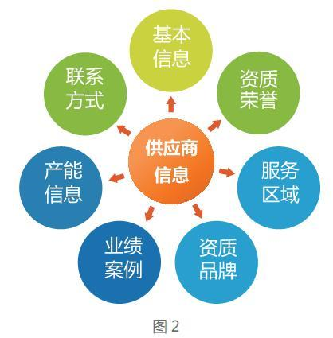
2.4
寻源 sourcing
通过各种媒介、展览会、博览会、互联网等途径寻找到合格供应商及其相关信息的过程。
2.5
供应资源库 supplier base
通过采购寻源建立的和本企业生产经营有关的供应商名单及其相关产品信息的商业信息数据的总称。

Slide 48


2.6
电子采购平台electronic procurement platform
通过网络技术进行信息交换与传递，并为企业采购管理、交易、监督提供软件系统支撑的电子商务系统。

Slide 49

2.7
集中采购 centralized sourcing
区别分散采购，针对同类、功能相近或关联项目“标的”，进行集中采购的组织管理形式。
2.8
框架协议采购 framework agreement procurement
针对重复性采购，采购人分阶段缔约和履约的采购组织管理形式。

Slide 50
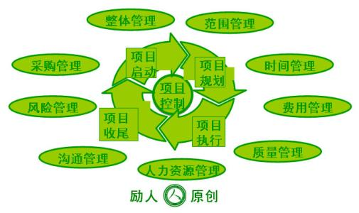
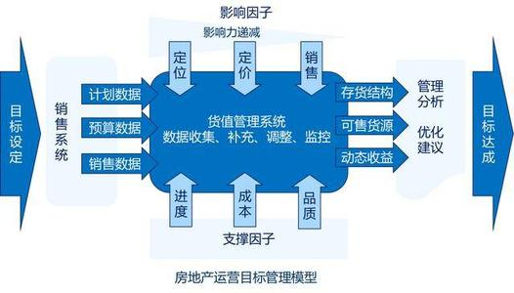
2.9
项目采购 enterprise project procurement
为实现项目管理目标，对项目进行采购的活动。
2.10
运营采购 enterprise operation procurement
为实现运营管理目标、维持日常经营活动实施的重复性采购活动。

Slide 51

2.11
公开招标 open tendering
采购人自愿以招标公告的形式邀请不特定的潜在投标人投标，完成非依法必须招标项目的采购方式。
2.12
邀请招标 selective tendering
采购人自愿以投标邀请书的形式邀请特定的投标人投标，完成非依法必须招标项目的采购方式。

Slide 52
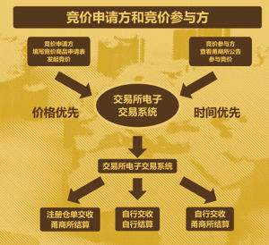
2.13
竞价采购 Bidding sourcing
采购需求明确，采购人依照既定规则和方式一次或多次比价最终确定合同相对人的采购方式。
2.14
询比采购 inquiry and comparison
采购需求明确，采购人依照既定程序允许投标人多次报价并经评议最终确定合同相对人的采购方式。

Slide 53

2.15
合作谈判cooperative negotiation
采购目标需求明确但不具备招标条件，只能通过谈判的方式同供应商签订货物或服务合同并建立战略合作伙伴关系的采购方式。
2.16
竞争谈判 competitive negotiation
采购功能需求明确且具备一定竞争条件，采购人与符合资格条件的供应商就采购工程、货物或服务事宜进行谈判，供应商按照谈判文件的要求提交响应文件和最后报价，采购人从谈判小组提出的成交候选人中确定成交人的采购方式。

Slide 54

2.17
竞争磋商 competitive consultations
采购需求模糊或需要征求供应商意见的复杂项目且具备一定竞争条件，采购人与符合条件的供应商就采购工程、货物和服务事宜进行讨论对话、谈判磋商，最终完善、确定采购文件和合同条款，采购人依据磋商小组评审后提交的磋商报告和谈判顺序，与供应商依次进行财务谈判，最先达成协议的供应商为成交人的采购方式。

Slide 55
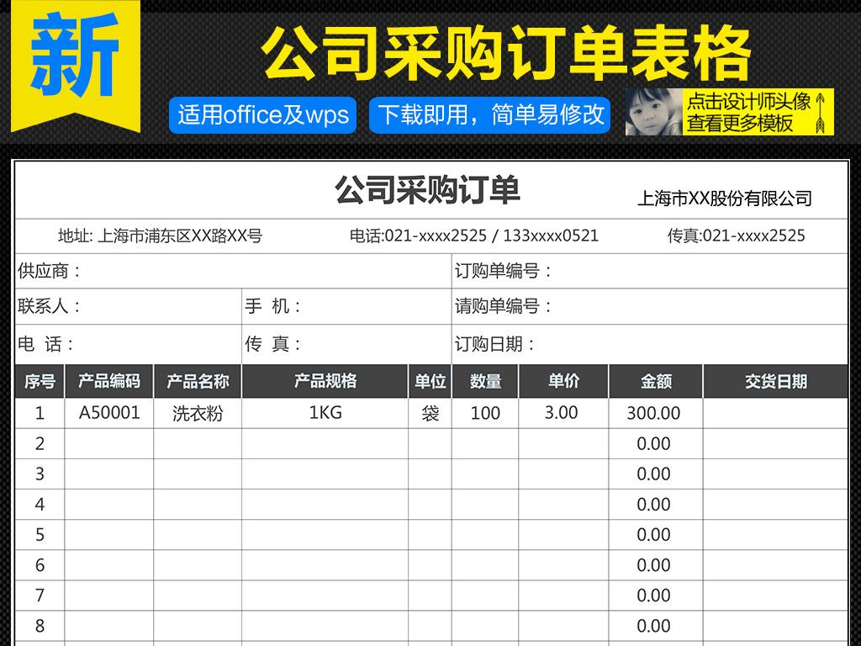
2.18
单源直接采购 single-source procurement
在卖方市场条件下，向单一供应商征求建议或报价的采购工程、货物或服务的采购方式。
2.19
多源直接采购 multi-source procurement
在不具备竞争要素的买方市场条件下，向多家供应商征求建议或报价的采购工程、货物和服务的采购方式。

Slide 56

第三章 采购流程和通用要求
3.1 采购寻源
3.2 采购咨询
3.3 选择采购平台
3.4 采购需求计划
3.5 确定组织形式和采购方式
3.6 采购文件
3.7 执行采购程序
3.8 确定成交供应商
3.9 采购合同管理

Slide 57
3.5、确定组织形式和采购方式
3.5.1
确定采购组织形式原则
应依据采购项目的特点选择集中采购、框架协议采购或企业制度规定的其它组织形式。
【释义】
从执行采购职能的形式划分：企业采购组织包括分散采购、集中采购或混合采购，本标准重点规定了集中采购的使用规则；
企业在制订采购计划评估或计划书中应确定采购组织形式及其配套采购方式。其中，符合企业集中采购目录的应由制度规定的采购主体和批量实施集中采购，符合企业框架协议目录内的采购采用框架协议采购，在一定条件下两者也可以结合通过集中采购签订框架协议合同。
目录

Slide 58
3.5、确定组织形式和采购方式
3.5.2
集中采购
3.5.2.1 集中采购使用规则
01
02
集中采购宜和第4章规定的采购方式（单源或多源直接采购除外）组合使用；
集中采购合同形式包括商业合同、特许经营合同，以及连锁经营、代工生产、售后维护服务等合同。
Notes:
本条强调了集中采购组织形式的使用必须和各种采购方式联合使用才能实现采购目标，其次对集中采购的合同形式作了归纳，间接展示了集中采购可以使用的领域。

Slide 59


3.5、确定组织形式和采购方式
3.5.2.2 适用条件
1
----企业集团或跨国公司中能够形成一定规模优势的大宗、批量且标准化程度高的同类货物或服务；
----企业采购中的内部关联项目。
示例：大批量生产零部件、大宗生产原材料或战略物资储备等。
2
示例：企业“电教”项目，既有“网络工程”项目，也有电视、电脑等物资采购，对此无需再拆分或细化成“工程”项目与“商品采购”项目，应打包委托集中采购。

Slide 60


3.5、确定组织形式和采购方式
本条规定了集中采购的适用条件：
第一项是批量项目的集中采购，批量集中采购的要件一是应有规模数量要求，二是同类采购标准化程度较高；一般采购的标的是货物或服务。
第二项是关联项目的集中采购，关联项目采购不同类别，标准化要求不高；但有一定工程或技术属性相关的项目，采购标的除了货物、服务还包括工程。

Slide 61

3.5、确定组织形式和采购方式
注意：
（1）集中采购不适用于小额分散、采购频次较高的全局性资源采购，该类采购可以选用竞争谈判等方式通过定点服务和协议供货的合同方式。确定定点协作单位或供应商，在满足规模效应的同时提高采购的时效性。
（2）批次集中采购和关联集中采购都属于集中采购，但是采购中应当注意适用条件的区别，批次集中采购的主要目的是降低合同成本，关联集中采购主要目的是降低管理成本。当管理成本的增加超过合同的节约成本，应采用关联集中采购的方式，如企业的模块、总成的采购也属于集中采购。
集中采购可以降低合同成本，但牺牲响应速度；
因此科技企业和要求响应速度的企业采购应实行分散采购或混合采购制度。

Slide 62
3.5、确定组织形式和采购方式
3.5.3
框架协议采购
3.5.3.1 适用规则
框架协议采购适用规则如下：
——框架协议采购宜和第四章规定的采购方式（单源或多源直接采购方式除外）组合使用；
——框架协议合同形式包括供货安排、交付期不定或交付量不定的合同、任务订单、目录合同、总括合同、依程序签订定点服务和协议供货合同等。
框架协议采购在示范法中称之为制度安排，本标准将其列为组织形式，第二段列举的合同形式体现了这种组织形式应用的广泛性。
目录

Slide 63




3.5、确定组织形式和采购方式
3.5.3.2 适用条件
框架协议采购的适用条件如下：
1
2
3
对采购“标的”的需求预计将在某一特定时期内不定期出现或重复出现；不定期是指不清楚需要的程度、时间和数量，及采购频次。
示例：不定期出现如办公用品、房屋维修合同等；重复采购如能源供应、教科书等。
市场竞争激烈的需要定期或重复采购但数量不定的商品类采购。
不止一个供应来源“标的”的采购；也适合估计今后可能会紧急需要“标的”的采购。
示例：紧急需要“标的”的采购：如药品，避免使用单源直接采购而导致价格过高或质量低劣的

Slide 64

3.5、确定组织形式和采购方式
3.5.3.3 框架协议的形式
实施框架协议采购时，应提前明确是否属于封闭式或开放式框架协议。如采用封闭协议，则供应商可在第一阶段的公告有效期内随时提出加入框架协议供应商库的申请，且提交书为最后提交书，在采购第二阶段，供应商之间可没有进一步竞争。如采用开放协议，则供应商第一阶段的提交书为“临时”提交书，并应在第二阶段进行另一轮竞争。
【释义】
框架协议采购在示范法中称之为“制度安排”，分为两类三种形式。即开放式和封闭式两类。其中封闭式又分为第二阶段不再竞争和竞争两种形式。
本标准归纳为封闭式和开放式框架协议形式两类，涵盖了示范法中的三种形式。

Slide 65
3.5、确定组织形式和采购方式
框架协议形式
封闭式框架协议
第一阶段：资格审查；
第二阶段：竞争、签订合同
第一阶段：竞争
第二阶段：直接签订合同
开放式框架协议
第一阶段：资格审查；
第二阶段：竞争、签订合同

Slide 66
3.5、确定组织形式和采购方式
目标效应不同
——集中采购的目标效应主要是降低合同成本；
——框架协议的目标效应主要是降低交易成本。
集中采购和框架协议组织形式的目标效应、适用条件和合同性质完全不同：
适用条件不同
——集中采购时效性差，不适用采购频次高的采购；
——框架协议主要针对重复采购和紧急采购。
合同性质不同
——集中采购订立的合同签订后成立并生效，供应商风险较小；
——框架协议订立的协议是预约合同，供应商有一定风险。

Slide 67

3.5、确定组织形式和采购方式
注意：
依据《示范法》对采购实体的解释，可以允许不止一个采购人适用已经生效的框架协议。
如在同一集团公司内，有子公司已经采用招标或其他竞争方式签订框架协议。其他子公司采购同类采购项目，且采购“标的”的型号及技术参数同已经签订的框架协议的标的型号、技术参数一致。在使用质量和售后服务良好的前提下，可不再重新招标，直接共享其他子公司框架协议结果。
框架协议组织的招标采购中，中标人可以不止一个，即只确定单价、规格型号，不确定数量。实践中如果缺乏有效监督，在实际签订供货合同时，合同签订方随意性很大，约束管理可能流于形式。
因此，采购人在选用该方式中应通过制度保证采购不同岗位的权利制衡,防止职务犯罪、保证采购质量。

Slide 68
04
PART FOUR
《规范》 第四章和附录
第四章 采购方式
附录A
附录B

Slide 69

PART 04
CHAPTER
01
公开招标和邀请招标
公开招标方式
招标阶段
投标阶段
开标阶段
评标阶段
定标阶段

Slide 70
4.1、公开招标和邀请招标
4.1.1
公开招标方式
公开招标应同时具备以下条件：
【释义】
采购需求明确；
公开招标和邀请招标两种采购方式的相同点都是在采购需求明确的条件下，通过竞争性程序确定中标人在符合适用条件的基础上，企业应优先选用招标采购方式
具有竞争条件；
采购时间允许；
采购成本合理。

Slide 71
4.1、公开招标和邀请招标
01.
02.
特殊项目的采购需求推荐第三方评估：采购需求的合理性包括了采购需求分析、采购需求量化、需求和要求的逻辑关系匹配、要求指标量化、收益性价比分析、市场测试修正等内容
需求明确
采购文件列示的采购技术要求一般应达到定量的要求，个别难以定量表示的可以通过定位、定序、定距表述。只有采购需求明确，供应商才有可能精准要约。否则不适用招标方式采购。如，某采购文件采用招标方式采购养老院，标准是让老年人满意。供应商就无法投标。
采购目标
功能要求
技术条件
定位---定序---定距---定量

Slide 72
4.1、公开招标和邀请招标
需求的合理性
采购需求分析和整合
采购需求量化
需求和要求逻辑匹配
要求指标量化
收益性价比分析
市场预测修正整合

Slide 73
案例：
美国迪尔公司年销售额百亿美元。很多采购由工厂分散采购，采用统一合同，统一供应商很困难。
为整合需求。采购部门派专人走遍集团下属16个工厂，就其中普遍使用的手套为典型。发现各工厂使用的手套有424个品种和规格，由6家供应商供应，即使是同一个供应商，同一种品种，各工厂采购的价格也不同。
采购部门对手套采购需求进行整合，把424种手套请各厂长参观，大家一致认为424种手套可以合并为24种。
形成共识后，采购部门整合供应商，6个供应商整合为一个。采购批量增加6倍。通过招标竞争，手套采购合同价格减半。
这个项目采购之所以能够成功，是采购部门通过直观形象让决策部门认识到问题所在并付诸于实际行动。

Slide 74



4.1、公开招标和邀请招标
招标人
招标条件：
能负重、四条腿、吃草料
想买马，买成了驴
—— 采购需求不明确
Notes:
如采购文件的技术指标表述为“两只眼睛、四条腿、一条尾巴、能够负重的动物”，驴与马均能满足采购需求。当技术指标均满足时，假设其他评审因素再无区别，则低价的驴可能在评审中获得优势。
如果加上劲大，则可能牛中标；
如果加上跑得快，就是马中标。

Slide 75


4.1、公开招标和邀请招标
2.具有竞争条件
竞争是招标方式的基本属性。因此也只有在买方市场条件下才有可能采用招标方式。所谓竞争条件指有众多供应商愿意在公平条件下竞争。其竞争的要素归根结底是“标的”在满足采购人质量、工期的基础上价格的竞争，其中价格是和社会平均价格的竞争。

Slide 76

4.1、公开招标和邀请招标
为保证公平竞争、科学择优，招标投标活动包括了制定招标方案、编制招标文件、执行招标程序、完成中标合同四项内容。做好每次招标采购工作都需要一定的时间准备，在执行程序环节，依法必须招标的项目依法规要求，从发招标公告开始到签订书面合同，假设无投诉，最短的时间是25天。（等标期20天+投标、开标、评标1天+公示3天+定标并签订合同1天=25天）因此，紧急采购不适用招标方式采购，
3.采购时间允许
Notes:
很多企业的项目总是嫌招标时间不够，说明管理水平差。
极端例子：河南南阳3月28日发布的打捞尸体的项目。公告出来，舆论哗然。
尽管是竞争性磋商，但是等标期10天，走完流程15天；尸体早腐烂或者冲跑了。

Slide 77
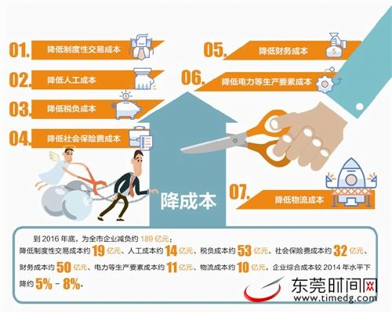
4.1、公开招标和邀请招标
4. 交易成本合理
采购活动都有采购成本，采购总成本=交易成本+合同成本。鉴于招标采购活动的程序规定和复杂性，如果招标标的金额不高，经过招标后节约的资金超过交易成本也不适用招标方式采购。
案例：一个标的金额为10万元的项目，预算准确的情况下一般可以节约5%-10%；招标投标活动费用1.5万元，则不适用招标方式。

Slide 78
4.1、公开招标和邀请招标
1．资格预审阶段
5. 企业招标程序
2．招标阶段
在招标准备阶段，法律法规对依法必须招标的项目审批、核准以及招标人自主招标实行备案事宜作了规定。
本程序从资格审查阶段开始，划分为7个阶段。
3．投标阶段阶段
4．开标阶段阶段
5．评标阶段
6. 定标阶段
7. 签订合同

Slide 79
4.1、公开招标和邀请招标
1、企业招标程序---资格预审
a）发布资格预审公告和编制资格预审文件
媒介：国家或企业指定媒介；内容：参照标准文件；公示：重要项目资格预审文件；期限：发售期不得少于5日；截止：文件停止发售之日起3日
1
b）递交资格预审申请文件潜在投标人领取资格预审文件。
资格申请人以约定递交申请书
d）审查核实
采购人享有在招标期间对供应商资格审核的权利（特别规定）
2
4
c）评审文件
招标人负责审查申请文件。
e）处理结果
招标人撰写资格评审报告
向合格和未合格供应商发出通知
3
5

Slide 80

4.1、公开招标和邀请招标
企业公开招标的采购程序和强制招标的不同点
（1）关于资格预审时间的规定
《实施条例》第十五条第三款规定：“依法必须进行招标的项目的资格预审公告和招标公告，应当在国务院发展改革部门依法指定的媒介发布。”因此，本标准规定采购人应在国家指定媒体或企业指定媒体发布资格预审公告。公告的内容符合国家有关规定。
《实施条例》第十六条规定：“资格预审文件或者招标文件的发售期不得少于5日。”是针对所有招标投标活动的，因此，本标准规定发售期为5日。
《实施条例》第十七条规定：“招标人应当合理确定提交资格预审申请文件的时间。依法必须进行招标的项目提交资格预审申请文件的时间，自资格预审文件停止发售之日起不得少于5日。”本标准将合理时间规定为3日。

Slide 81
4.1、公开招标和邀请招标
（2）关于资格预审主体的规定
（3）关于再次核查供应商资格的权利
《招标投标法》第十八条规定：“招标人可以根据招标项目本身的要求，在招标公告或者投标邀请书中，要求潜在投标人提供有关资质证明文件和业绩情况，并对潜在投标人进行资格审查；国家对投标人的资格条件有规定的，依照其规定。”
《实施条例》第十八条规定：“国有资金占控股或者主导地位的依法必须进行招标的项目,招标人应当组建资格审查委员会审查资格预审申请文件。”
鉴于本标准规范的项目性质，标准规定资格审查的主体是采购人或其委托的代理机构。并规定了提交审查报告的义务。
对于申请人资格的再审查，我国的招标投标制度对此没有规定。为降低采购风险，《示范法》第三章公开招标、第三节投标书的评审、第43条投标书的审查第5款规定，采购人可以对中标候选人的资格再次进行核实，第6款规定了如果再次核实不符合要求取消其中标资格。
鉴于我国目前市场存在大量挂靠等弄虚作假行为，为防范采购风险，参照示范法的规定本标准规定了采购人可以再次核查投标人资格的程序。

Slide 82

4.1、公开招标和邀请招标
4.1.2
招标阶段
（1）关于招标公告和招标文件的规定
法律规定依法必须招标的项目应当使用国家发改委等部门编制的标准文本。3.6.1.1和3.6.1.2条款依照招标投标法的一般规定，没有强制企业在非必须招标的活动中采用标准文本，特别是关于评审办法的设定，各类项目性质复杂不能一刀切，应依据行业特点由企业制度规定。

Slide 83
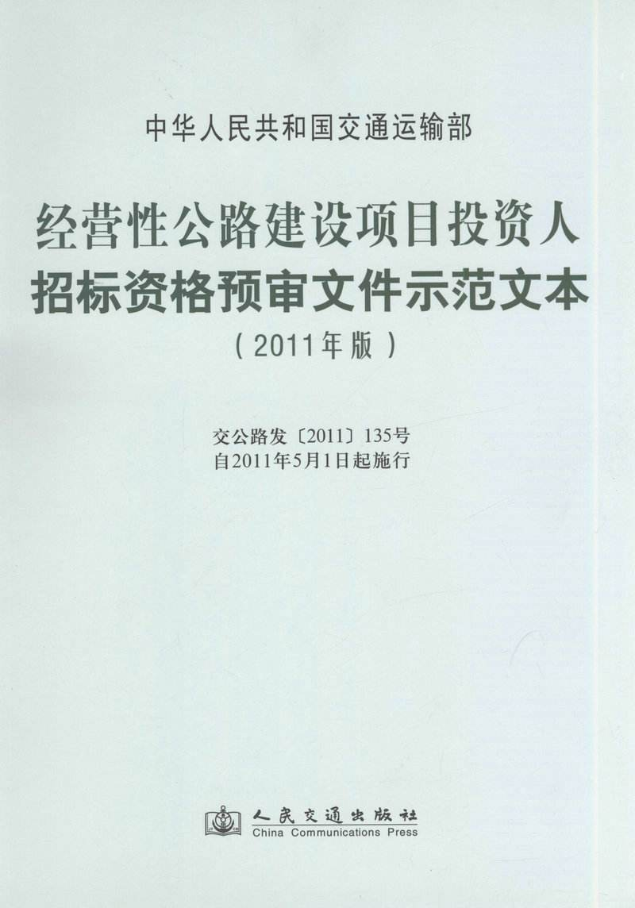

什么是标准招标文件？
问题：招标人对项目的进度很关注
你在招标文件的哪一部分体现
招标人意图？
1、招标公告或邀请书
2、投标人须知
3、评标办法
4、合同条款
5、技术要求
6、格式文本

Slide 84

4.1、公开招标和邀请招标
（2）关于发布和出售文件时间的规定
依据《实施条例》第十六条的规定，招标文件发售时间不得少于5日。
依据《实施条例》第十七条的规定，其中投标截止的合理时间，本规范规定一般应不少于7日。但最少不能少于6日，这是由于法律关于文件出售的时间不得少于5日属于法律一般规定，针对所有招标活动。

Slide 85
4.1、公开招标和邀请招标
（3）关于澄清质疑的规定
法律规定了招标人澄清招标文件的时间投标截止前15日前，是基于截止时间20日的前提下，即截止时间的规定是针对依法必须招标的，因此标准没有规定招标人修改澄清文件的时间，可由企业制度规定。
法律规定了投标人对招标文件的异议在投标截止前10日提出，招标人3日内答复。同样基于截止时间20日的前提下，是针对依法必须招标的项目。考虑到本标准规定的投标截止期一般不少于7日以及尽可能提高采购效率，本规范规定：“潜在投标人对招标文件有异议的，应在投标截止前2日内提出，采购人应在收到异议后1日内答复，”同时规定了顺延的条件。其中“可能影响”的判断由双方协商，属于民事行为。

Slide 86
4.1、公开招标和邀请招标
（4）关于电子招标
招标人采用电子采购平台招标采购应执行国家发改委等部委颁布的《电子招标投标办法的规定》（20号令）。其中针对依法必须招标的专属规定有：
第十七条：依法必须进行公开招标项目的上述相关公告应当在电子招标投标交易平台和国家指定的招标公告媒介同步发布。
第三十五条 依法必须进行招标的项目中标候选人和中标结果应当在电子招标投标交易平台进行公示和公布。
除此之外，非必须招标项目采用电子招标时应当执行《电子招标投标办法的规定》（20号令）的其他一般规定。

Slide 87
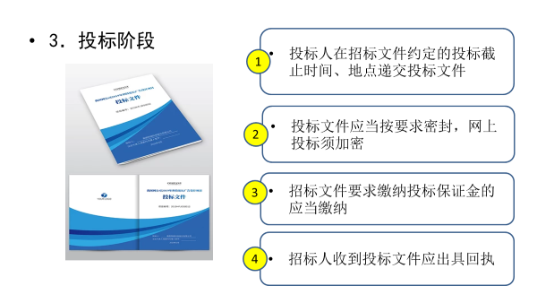
4.1、公开招标和邀请招标
4.1.3-4

Slide 88

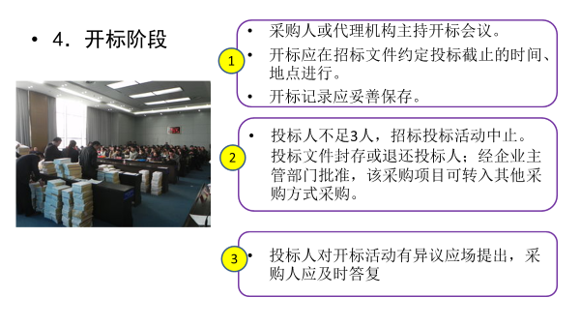

Slide 89





4.1、公开招标和邀请招标
评标阶段
（1）《招标投标法》第三十七条第一款规定：“评标由招标人依法组建的评标委员会负责。”
据此，标准规定，“评标委员会组成人员的构成、专家资格等应由企业制度规定。采购人认为项目技术复杂或随机抽取不能满足评审需要时可直接指定部分专家或全部专家，指定的范围不限于企业咨询专家委员会的名单；指定专家的理由应当在中标结果公示中或在招标投标情况书面报告中说明。”即给予采购人更大的自由裁量权，可以全部指定专家组成评审委员会。在扩权的同时规定了报告指定专家理由的义务。

Slide 90
4.1、公开招标和邀请招标
4.1.5、评标阶段




依
法
评
标
《招标投标法》第四十条第一款规定：“┈评标委员会完成评标后，应当向招标人提出书面评标报告，并推荐合格的中标候选人。”没有规定必须对投标人进行排队，因此，本标准规定：“中标候选人是否排序由招标文件约定。”

Slide 91


4.1、公开招标和邀请招标
招标制度规定了依法必须招标的项目一般应当通过随机抽取的办法聘请专家，试图通过程序的公正达到结果公平的目的。但是和建筑工程项目技术的相对通用性不同，工业项目的技术涉及的学科及其广泛，产品知识结构的复杂性和专家专业知识的相对性造成抽取评标专家经常不能胜任评审工作。因此标准作了上述规定。
标准没有规定采购人指定专家是否需要批准或批准程序，应当由企业制度规定。

Slide 92

4.1、公开招标和邀请招标
评标委员会应依照法律和招标文件规定的评标办法进行评审；
5．评标阶段—依法评标
1
评标委员会应撰写评标报告并向采购人推荐合格的中标候选人，在电子采购平台自动生成评审报告的，评标委员成员应审核并在线签字或签章；。
2
公告中标候选人应不超过3家（进行资格招标的中标候选人按实际数量公告），中标候选人是否排序由招标文件约定。
3

Slide 93



4.1、公开招标和邀请招标
4.1.6
《招标投标法》第四十条第二款规定：“招标人根据评标委员会提出的书面评标报告和推荐的中标候选人确定中标人。招标人也可以授权评标委员会直接确定中标人。”没有规定必须排队或必须依名次确定中标人。
定标阶段
本标准援引《招标投标法》的规定。如果招标文件约定排序，一般情况下，采购人应当确定排名第一的中标候选人为中标人。但是遇到特殊情形，例如排名第一的中标候选人分高价格也高，或从企业供应链合作的战略考虑等也可确定推荐的其他候选人，为防止采购人权利滥用，标准规定了公示和报告程序，以接受社会和监督部门的监督。

Slide 94

4.1、公开招标和邀请招标
4.1.7
签订合同
3.9.2 签订合同
采购人和成交供应商应在双方约定的期限内签订合同，并向企业主管部门备案、报告。其中，招标采购项目应在发出中标通知书30日内签订合同。由于成交人拒绝签订合同，未按照采购文件规定的形式、金额、递交时间等要求提交履约保证金或其他原因导致在规定期限内合同无法签订的，采购人应及时采取补救措施。
3.9.3 退还采购保证金
3.9.3.1采购文件要求缴纳采购保证金的，采购人应尽快退还供应商的采购保证金本金和利息。供应商发生违反法律和采购文件约定的事项，采购保证金可不予退还。

Slide 95
标准的出台是对修改招标投标法的呼唤
2019年9月30日，住房和城乡建设部办公厅征求《关于进一步加强房屋建筑和市政基础设施工程招标投标监管的指导意见（征求意见稿）》意见的函。其中主要内容，
一、夯实招标人的权责
（一）落实招标人首要责任。工程招标投标活动依法应由招标人负责，招标人自主决定发起招标，自主选择工程建设项目招标代理机构、资格审查方式、招标人代表和评标方法。
二、优化评标方法
（三）缩小招标投标范围。社会投资的房屋建筑工程，建设单位自主决定发包方式，社会投资的市政基础设施工程依法决定发包方式。政府投资工程鼓励采用全过程咨询、工程总承包方式，减少招标投标层级，依据合同约定或经招标人同意，由总承包单位自主决定专业分包，招标人不得指定分包或肢解工程。

Slide 96
（四）探索推进评定分离方法。招标人应科学制定评标定标方法，决定评标委员会，通过资格预审强化对投标人的信用状况和履约能力审查，围绕高质量发展要求优先考虑创新、绿色等评审因素，评标委员会对投标文件的技术、质量、安全、工期的控制能力等因素提供技术咨询建议，向招标人推荐3至5家不排序的候选人。由招标人按照科学、民主决策原则，建立健全内部程序控制和决策约束机制，根据报价情况和技术咨询建议，择优确定中标人，实现招标投标过程的规范透明，结果的合法公正，依法依规接受监督。
（五）全面推行电子招标投标。全面推行招标投标交易全过程电子化和异地远程评标，实现招标投标活动信息公开。积极创新电子化行政监督，招标投标交易平台应当与本区域电子行政监督平台实现数据对接，加快推动交易、监管数据互联共享，加大全国建筑市场监管公共服务平台工程项目数据信息的归集和共享力度。

Slide 97
四、优化招标投标市场环境
（十一）加快推行工程担保制度。推行银行保函制度，在有条件的地区推行工程担保公司保函和工程保证保险。招标人要求中标人提供履约担保的，招标人应当同时向中标人提供工程款支付担保。对采用合理最低价中标的探索实行高保额履约担保。
（十二）加大信息公开力度。压缩招标公示时间，公开招标的项目信息，包括但不限于资格预审公告、招标公告、评审委员会评审信息、资格审查不合格名单、评标结果、中标候选人、定标方法、受理投诉的联系方式等内容，应在招标公告发布的交易平台和电子招投标行政监督平台向社会公开，接受社会公众的监督。
（十三）完善建筑市场信用评价机制。积极开展建筑市场信用评价，健全招标人、投标人、招标代理机构及从业人员等市场主体信用档案，完善信用信息的分级管理制度，对于存在严重失信行为的市场主体予以惩戒，推动建筑市场信用评价结果在招标投标活动中的规范应用，严禁假借信用评价实行地方保护。

Slide 98
PART 04
CHAPTER
02
竞价和询比采购
竞价采购
询比采购

Slide 99
4.2 竞价和询比采购
竞价和询比采购方式主要是为标的标准化、项目相对简单或低值的采购项目设计的。
两种采购方式的共同特点是采购标的都具有竞争条件同时供应商可以多次报价；不同的是竞价采购“标的”是标准化程度较高和频次不高的低值货物；询比采购“标的”的标准化程度较低且复杂，采购标的包括货物和服务；竞价方式的竞争是在已知能够满足需求的前提下价格的竞争；询比采购的竞争是需要经过对话比较在最佳方案的基础上价格的竞争。
本条规范的采购方式包括竞价采购和询比采购两种方式。

Slide 100


4.2竞价和询比采购

4.2.1 竞价采购方式
4.2.1.1 适用条件
竞价采购应符合以下条件：
采购需求明确、规格型号统一、货源充足、价格稳定或价格形成机制明确的采购。其中，允许一次报价的采购应为非单独给采购人私人定制或提供，且已有固定市场的价值不高、频次不多的货物采购；允许多次报价的采购中也包括为企业定制的具有竞争条件的货物或服务采购。
竞价采购


Slide 101
竞价采购程序
1
2
从竞价邀请函或公告发出之日起至供应商提交响应报价截止之日止不得少于3日。
允许每个供应商在规定的方式和时间内一次报价或多次报价，并在规定截止时间后报出不可更改的价格。
采购人编制并向3家以上供应商发出竞价邀请函或公告。
可组建评审小组（无人数和资格要求）
3
4
5
6
中选报价应当是满足竞价函中列明的采购人需要的最低报价。
成交通知
应按3.8规定执行。
授予合同;
应按3.9规定执行。

Slide 102
4.2竞价和询比采购
注意：竞价采购程序的特别规定
竞价采购程序可以要求供应商一次报出不可更改的价格，也可以规定在同等条件下依规定方式多次报价竞争。这是同政府采购法规定的竞价采购在程序规则方面的重要修改。

鉴于采购货物一般价值不高，本着实事求是的原则，该条第一段还规定了在竞价中响应供应商不足三家的处理办法。即采购人应当向5人至少3人以上发出竞价邀请函。在特殊情形下，当参加竞价的供应商或承包商少于3人时，只要没有超过预算价格，不应当判定采购无效。



除非采购人认为缔约合同存在风险，竞价邀请函一般不要求供应商或承包商缴纳保证金。

Slide 103

4.2竞价和询比采购
允许一次报价的项目采购人在可行的范围内向尽可能多的供应商通过竞价的方式采购相对低价值的采购项目；响应供应商宜不少3家，在没有超过采购预算的情况下，只收到一份或两份报价，不能视为采购无效；允许多次报价的项目，可参照示范法规定的电子逆向拍卖方式程序在电子采购平台进行，其采购价值不要求。
大宗钢材竞价平台：
兰格钢铁
兰格指数
中山大学20万以下
行政采购竞价平台
北京筑龙电子竞价平台
（土地拍卖）

Slide 104

4.2竞价和询比采购
询比采购方式的实质是通过规定程序“比价”，即所谓议标采购或竞标采购。和招标采购程序的最大不同是在询比采购中供应商可以不止一次报价。
询比采购程序有以下优点：一是询比的程序有一定的灵活性；二是询比具有一定的竞争性；三是询比的程序简单高效；四是询比方式可以澄清条款，降低标价或优化标书条件。
采购人通过“比价”竞争，可以实现自身利益最大化，而该最大化的成果也不是单方面做出，而是和投标人反复谈判妥协的结果，反映了当事人的意思自治，体现了机会公平，从程序上保障了结果的公平性。
  4.2.2 询比采购方式

Slide 105
4.2竞价和询比采购
02
03
01
采购需求明确但不符合招标采购条件的工程、货物和服务项目。包括：
•企业内部非必须招标的中小型项目；
•处于紧急情况或紧迫需求的项目；
•少数保密性较强而不适合公开招标或邀请招标的工程项目；
•工程所在地区偏僻而很少有施工单位前来投标的工程项目。
必须招标可以不招标的具有竞争条件的中小型简单项目。
询比
采购
符合
下列
条件
之一
招标失败后的中小型简单项目。
适用条件

Slide 106
询比采购程序
组建3人以上评审小组（资格自定）
成交通知应按3.8规定执行。
公告或邀请
编制
文件
发出
文件
3
4
1
2
4
2
3
9
1
9
从询比文件发出之日起至供应商提交首次响应文件截止之日止应不少于3日。
询比采购可以不组织询比开始仪式，但应在企业指定媒介或电子采购平台公示首次报价信息。
授予合同应按3.9规定执行。
6
10
5
6
10
5
评议中各种采购因素以及内容细节均可予以沟通协商，但不应改变询比采购文件的实质性内容。
评审沟通的轮次由采购文件约定。
评审结束后供应商报出最终报价。
评审小组依据询比采购文件规定的标准评审并完成成交建议报告。
7
7
8
8

Slide 107
PART 04
CHAPTER
03
谈判和磋商采购
合作谈判方式
竞争谈判方式
竞争磋商方式

Slide 108
4.3谈判和磋商采购
【释义】
本条规定的三种采购方式的共同特点是采购人和供应商需要讨论、对话和谈判。合作谈判主要针对建立供应链战略合作伙伴关系的采购；竞争谈判主要针对时间紧迫采购或其他特殊采购；竞争磋商主要针对标的需要讨论补充细化和完善的复杂采购。
即，合作谈判主要是为企业战略采购设计的；竞争谈判是主要为紧急采购设计的；竞争磋商是为企业采购模糊、复杂标的设计的采购方法。

Slide 109

4.3谈判和磋商采购
4.3.1
合作谈判方式
【释义】
合作谈判的项目目标明确，谈判文件是双方谈判的基础，在谈判中包括合同条件都可以修改。合同价格也是双方不断“讨价还价”（Bargaining）的结果。如涉及瓶颈项目或与唯一供应商的谈判，采购人的地位处于劣势，该类项目主要是防范采购风险。如涉及企业重要原材料的战略采购，某一个供应商获取的合同份额不宜超过全部供货量的三分之一或二分之一。同时应当制定应急预案，积极寻找替代伙伴。
目录
Contents

Slide 110
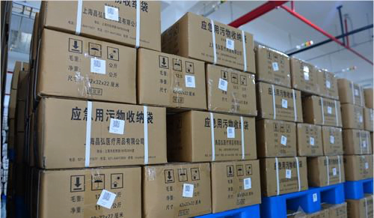
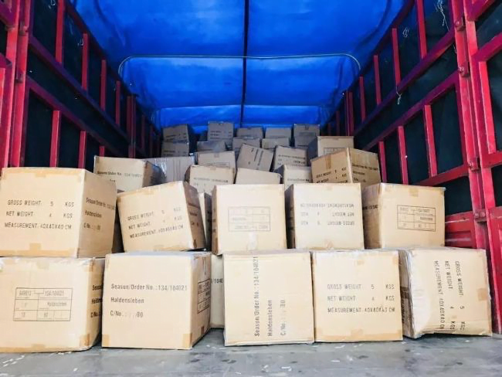
4.3谈判和磋商采购
4.3.1.1 适用条件
合作谈判应符合下列条件之一：
---需要长期稳定供应，采用招标或其他采购方式不可能满足需求的采购。
---需要和特定供应商当面沟通、交流、协商长期合作的采购。
01
示例：企业战略物资、重要原材料等。
02
示例：瓶颈物资、或满足供应链需要的物资、特定重要零部件、项目配套、模块或总成的设计或生产分包。
谈判风格：索取价值、创造价值，案例：分橘子的故事

Slide 111

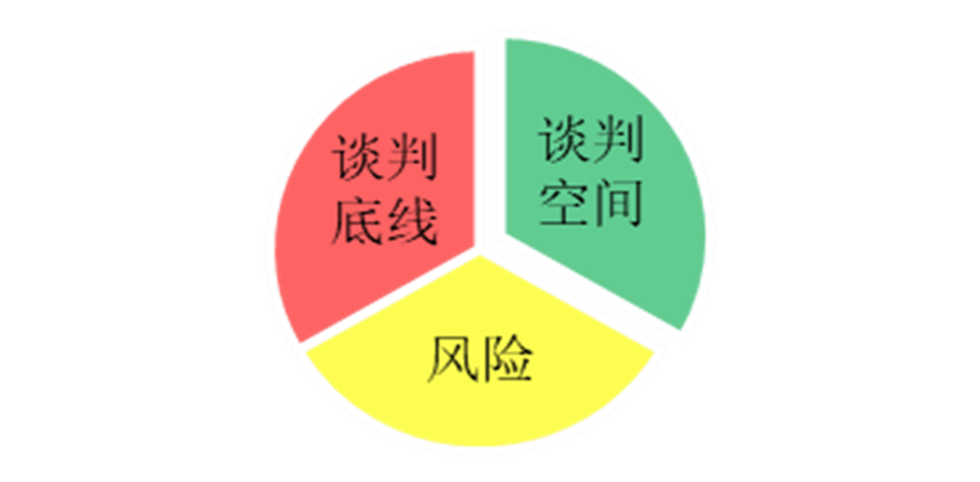
在谈判双方彼此存在长期合作诚意的前提条件下，我们谈判的步骤应该为申明价值，创造价值和克服障碍三个进程。
创造价值（Creating Value）
索取价值（Claiming Value）

Slide 112

合作谈判程序
组建团队
团队的结构包括本企业项目相关部门的主要负责人和技术专家
谈判准备
a）诊断情景分析形势
b）选择方案降低风险
1
3
谈判计划
a）确定谈判目标
b）确定谈判预案
c）确定决策规则
谈判管理
a）过程管理
b）评价结果
签订合同
a）结束谈判
b）签订合同
2
4
5

Slide 113

4.3谈判和磋商采购
合作谈判是企业战略采购的主要方式。其设计思路来源于卡拉杰克模型，即采购必须和供应构成一个系统才能实现企业目标。适用条件有两个方面：
合作谈判
一是企业需要长期稳定供应，合作谈判和单源直接采购也不同，单源直接采购是在市场现有商品供应中由于各种原因的垄断供应所致，合作谈判则有可能需要供应商依据企业生产的需要“私人订制”，合作的范围不仅包括价格机制等商务方面、质量标准等技术方面，甚至包括企业管理的衔接。单源直接采购难以满足该类需求。
稳定供应
二是需要和特定供应商当面沟通、交流、协商长期合作的采购。主要体现协作专业性。
当面沟通

Slide 114

4.3谈判和磋商采购
4.3.2 竞争谈判方式
【释义】
竞争谈判和合作谈判的相同点是采购双方都需要面对面沟通协商交换意见。
竞争谈判和合作谈判的区别在于：
一是采购的任务目标不同，前者主要解决在采购需求明确具有一定竞争条件
下的时间紧迫的问题；后者主要实现企业战略采购目标。
二是采购程序不同，前者有严格的程序流程，后者没有严格的程序规则。

Slide 115
4.3谈判和磋商采购
4.3.2.1 适用条件
竞争谈判应符合以下条件之一
采购标的存在紧迫需要，采用招标或其他采购程序难以满足企业生产运营需要，且该紧急需求非采购人拖延或可以预见所致。
发生灾难性事件或有利商机采用招标或其他采购程序难以满足采购人的需要。
采购人认定，采用其他采购方式均不适合保护国家基本安全或企业核心利益。

Slide 116
竞争谈判程序
发出谈判邀请书
编制谈 判文件
发出谈判文件：
从谈判文件发出之日起至供应商提交首次响应文件截止之日止不应少于3日。
1
2
3
递交初步响应文件：
供应商2人以上即可启动谈判程序
组建谈判小组：
小组成员应为3人以上单数
（资格自定）
4
5
谈判开始：竞争谈判不举行谈判开始仪式；递交申请时间截止后依照采购文件规定的时间、地点直接进入谈判程序。
进行谈判：谈判过程中，谈判小组可以根据谈判文件和谈判情况实质性变动
在谈判程序中供应商不足3家不影响谈判的进行。
6
7

Slide 117
最终报价：
在采购文件规定的谈判轮次结束谈判后，采购人应当请仍在程序中的供应商在某一规定日期之前就其响应书的所有方面提交最佳报盘或最终报价。
谈判小组对各谈判对象综合评价，并对谈判过程撰写谈判报告。报告应对各最终报价作出评价，或依谈判文件规定打分排队。
采购人不得就供应商提出的最佳报盘和最终报价与其进行谈判。
8
确定成交人：
提供最符合采购人需要报盘的供应商为成交人。
成交通知：
应按3.8规定执行。
签订合同：
应按3.9规定
执行。
9
10
11

Slide 118
报盘（offer），也叫报价，是卖方主动向买方提供商品信息，或者是对询盘的答复，是卖方根据买方的来信，向买方报盘，其内容可包括商品名称、规格、数量、包装条件、价格、付款方式和交货期限等。报盘有两种：
虚盘（non-firm offers）, 即无约束力的报盘。一般情况下，多数报盘均为虚盘，虚盘不规定报盘的有效日期，并且附有保留条件，如：The offer is subject to our final confirmation/prior sale. 该报盘以我方最后确认/事先售出为准。
实盘（firm offers）则规定有效日期，而且实盘一旦被接受，报盘人就不能撤回。

Slide 119

4.3谈判和磋商采购
4.3.3 竞争磋商方式
竞争磋商用于进行较为专业或较为复杂采购的方法。本标准规定的竞争磋商方式是《示范法》中两阶段招标、通过对话征求意见书和通过顺序谈判征求意见书三种采购方式的综合。
01
竞争磋商的采购目标明确，也有一定竞争性。但是采购文件包括合同可以通过讨论、对话和谈判全面修改。因此报价也是双方博弈的结果。
02
其中，讨论指合同双方对价格等财务方面之外的技术、性能、质量等方面进行沟通并可以全面修改；对话指合同双方围绕既定采购需求提出实现其目标的技术和商务建议和方案；谈判指合同双方对确定技术商务方案的价格谈判。
03

Slide 120
4.3谈判和磋商采购
4.3.1 适用条件
竞争磋商应符合下列条件之一：
大型复杂项目确定采购方案后需要对财务指标谈判的项目采购。
采购需求只能提出功能性指标或相对宽泛的技术规格，需要和供应商讨论的项目采购。
招标失败合同金额较大的大型复杂项目采购。
采购目标总体明确但可以有不同路径和方案实现，采购人需要和供应商通过对话确定最优采购路径方案并选择最符合采购人需要的项目采购。

Slide 121
竞争磋商程序
发出公告或邀请书
编制磋商文件
发售文件：
发售时间不得少于5日；首次磋商响应文件至截止之日止不得少于10日。
1
2
3
递交初步响应文件：递交申请文件的供应商2人以上即可启动磋商程序。
组建磋商小组
磋商小组应由熟悉采购标的商务和技术并具备专业谈判能力的5人以上单数的专家组成。专家聘请方式由采购人决定，报企业采购管理部门备案。
4
5
磋商开始：竞争磋商不举行磋商开始仪式，但应在企业指定媒介或电子采购平台公示各供应商首次报价的信息。
6

Slide 122
进行磋商：
磋商过程中，供应商可以修改采购需求中的技术、服务要求以及合同草案条款，但须经采购人代表确认；或提出实现采购目标的不同路径，供采购人选择；也可对确定方案进行价格初步谈判。
特殊情形时，只要没有超过预算，磋商过程中的供应商不足3人不影响磋商活动的进行。
磋商小组依据磋商采购文件规定的标准对该申请文件的技术和商务条件进行综合评估。经采购人同意确定最终采购方案。
供应商针对确定方案报价并提交采购人。采购人应对提交的最新价格进行保密。
7
方案评审：
在确定采购方案和合同文件后，磋商小组对所有还在程序内的申请文件评审。
评审可以采用排队的方式、打分的方式，也可采用简短评语的方式向采购人提交评审报告，排序标准由磋商文件约定。
8

Slide 123
财务谈判：
采购人依据磋商小组提交的咨询报告和顺序名单依次和仍在程序中的供应商针对确定的采购方案和合同条款进行财务谈判。
财务谈判不应涉及项目合同中的核心条款，不应与排序在前但已终止谈判的供应商进行重复谈判。
9
确定成交人：
最先和采购人达成合同协议的供应商为成交人。
成交通知：
应按3.8规定执行。
签订合同：
应按3.9规定执行
10
11
12

Slide 124
财务谈判（谈判财务问题）
1、执行合同的金额确认，如合同金额中运费、保险费由哪方负担的确认，
2、违约金、定金的条款。如计算违约金计算办法，该金额是否合理，如果违约，具体交货与付款时间是否明确，是否合理等
3、交易行为中支付货款的时间、批次及每次付款额度
4、发票开具的时间，是否分批开票。
5、质保金的周期，退还条款。

Slide 125
PART 04
CHAPTER
04
单源和多源直接采购
单源直接采购
多源直接采购

Slide 126

4.4.1.1 适用条件
单源直接采购应符合下列条件之一：
——采购标的只能从某供应商获得，或者某供应商拥有与采购标的相关的专属权，不存在其他合理选择或替代物，也不可能使用其他任何采购方式。
示例：同一产品项目由于生产计划调整需要追加采购同种物资的跟踪采购；生产过程中无法保障对企业正常供应的求援、短缺物资采购。
——生产经营发生了不可预见的紧急情况，不能采用其他方式且只能从某特定供应商采购。

Slide 127

——采购人原先向某供应商采购货物、设备、技术或服务的，需要与现有货物、设备、技术或服务配套。
示例：为满足特定软件的升级维护服务须向原开发服务商采购的项目。
——向某供应商采购符合保护国家基本安全利益或企业核心利益；或者有利于实现国家社会经济政策的采购。
示例：涉及国家秘密或企业秘密不适宜进行竞争性采购的项目；供应商与采购人存在控股、管理关系且依法有资格能力提供相关工程、货物和服务的采购项目；为振兴国内制造业或提高重大装备国产化水平等国家政策需要的项目。
——采购金额小，需求技术规格简单通用，市场价格透明和竞争度高，可以直接比较和判断选择的采购项目。

Slide 128
单源直接采购的流程
确定邀请
方式
采购
准备
发出订单或采购邀请
采购信息宜通过企业指定媒介发出
1
2
3
采购小组：采用订单直接单源采购的采购机构和程序由企业制度规定。
采用邀请书方式单源直接采购的采购小组由采购人依据企业制度规定组建，采购人可根据需要决定是否聘请有经验的咨询专家参加采购小组。
4
采购协商：采用邀请书方式单源直接采购的采购小组应当编写协商情况记录。
签订合同：应按3.9规定执行。
5
6

Slide 129
4.4单源和多源直接采购
注意：
“单源采购” 的适用范围和程序与《政府采购法》“单一来源谈判” 的区别：
政府采购采用单一来源方式需要进行公示程序；考虑到企业采购效率，企业实行单源采购由管理部门批准，“标的”在企业允许单源采购的目录内，则可以进行采购；
政府采购关于单一来源采购中“添购”的比例不超过10%；本标准对此没有规定，企业可以通过制度规定添购的比例。添购合同金额依据企业生产运营的需要确定。企业称之为跟单采购或跟标采购。
在该采购方式中，采购人处于相对弱势地位，对采购标的没有选择权，因此该类采购中应注意尽可能增加采购透明度，加强采购方式选用合理性和过程公开性的监督。

Slide 130
4.4单源和多源直接采购
采购
4.4.2 多源直接采购方式
多源直接采购是在企业采购中特有的一种方式，是在缺乏竞争要素的买方条件下邀请多家供应商提供产品的货物采购。所谓缺乏竞争要素指由于采购人需求较大，任何一个供应商都难以满足采购人的采购数量要求，必须多家供应；各供应商之间不存在你死我活的竞争关系。而且该类采购的货物一般在市场上价格透明，只要质量能满足要求即可。因此，多源直接采购是所有采购方法均已证明不合适的情况下最后采用的方法。

Slide 131
4.4单源和多源直接采购
4.4.2.1 适用条件
多源直接采购应符合下列条件之一：
企业生产需要、有多家供应商可以提供且不符合招标或其他竞争条件，采购人进行价格要约，多家供应商承诺并签订合同的采购。
货源质量经评估，采购人依质量等级确定价格，采购人和众多供应商签订合同的采购。
示例：奶制品生产企业实行的原奶质量计价法采购。

Slide 132

4.4单源和多源直接采购
注意：
多源直接采购和框架协议组织方式都可以和不止一个供应商签订合同， 所不同的是框架协议一般只规定了价格，数量和供货期不定，其协议属于预约合同；
多源直接采购方式不适用产品价格不稳定或“标的”升级换代较快的采购活动。
多源直接采购的合同包括合同的全部要素，是价格、质量和数量都有规定的本约合同。合同性质不同。

Slide 133
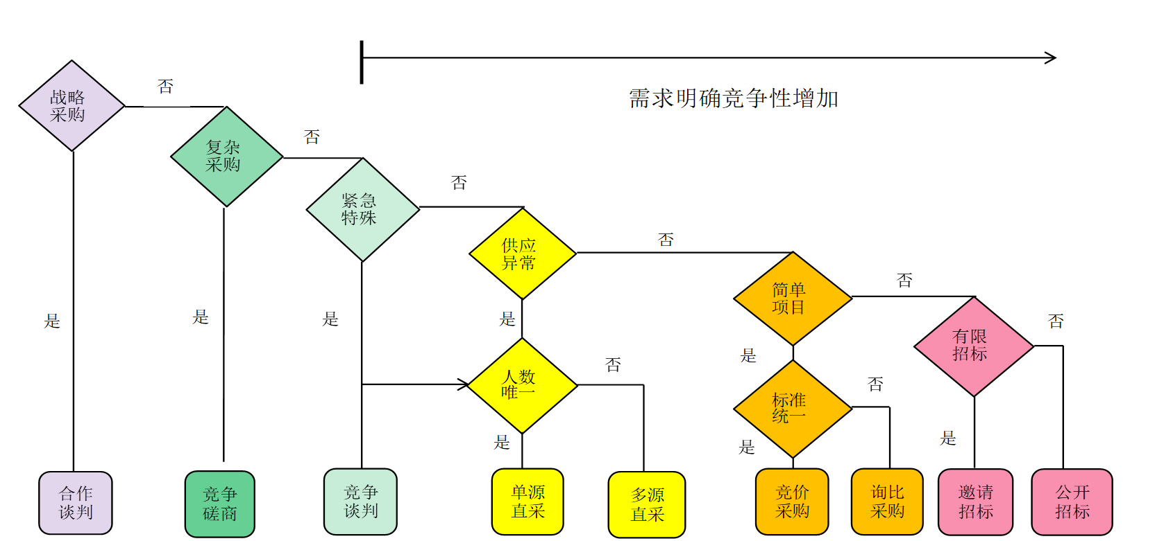
标准采购方法逻辑关系示意图
采购需求明确
具有竞争条件
采购时间允许
交易成本合理

Slide 134

 | 适用项目 | 采购特点 | 招标方式 | 采购文件 （合同） | 报价形式 | 采购标的 A、B、C
公开招标 | 符合四项条件 | 竞争性强 | 招标公告 | 不能修改 | 一次报价 | A、B、C
邀请招标 | 符合特定条件 | 有竞争性 | 邀请书 | 不能修改 | 一次报价 | A、B、C
竞价采购 | 简单竞价项目 | 竞争性强 | 邀请函 | 不能修改 | 一次或 多次报价 | B B、C
询比采购 | 简单竞标项目 | 有竞争性 | 公告或邀请书 | 可修改非 实质内容 | 多次报价 | A、B、C
合作谈判 | 战略采购 | 长期合作 | 邀请书 | 可以修改 | 多次报价 | B、C
竞争谈判 | 紧急采购 | 沟通方案 | 公告或邀请书 | 可以修改 | 多次报价 | A、B、C
竞争磋商 | 复杂采购 | 沟通需求 | 公告或邀请书 | 可以修改 | 多次报价 | A、B、C
单源采购 | 供应异常项目 | 缺乏竞争 | 邀请书或订单 | 不能修改 | 协商报价 | B、C
多源采购 | 供应特殊项目 | 缺乏竞争 | 邀请书或订单 | 不能修改 | 协商报价 | B、C
A：工程；B：货物；C：服务

Slide 135
 | 《非招标方式采购代理服务规范》 | 《国有企业采购操作规范》
 |  | 企业自愿公开招标 | 1
 |  | 企业自愿邀请招标 | 2
1 | 询比 | 询比（竞争的简单项目） | 3
2 | 竞价 | 竞价（竞争的简单项目、标准、低值） | 4
3 | 竞争谈判（复杂项目、人数有限） | 合作谈判（战略采购） | 5
 |  | 竞争谈判（紧急采购） | 6
 |  | 竞争磋商（复杂采购） | 7
4 | 直接采购（单购、急购、配购、政策、核心利益） | 单源直接采购（单购、急购、配购、政策、核心利益、简单小额） | 8
 |  | 多源直接采购（原料供应） | 9
 | 集中采购组织形式（批量集中货物或供应商） | 集中采购组织形式 （批量集中和关联集中采购）
 | 框架协议组织形式（封闭式、第二阶段竞争） | 框架协议组织形式（封闭式、开放式）第二阶段竞争或不竞争

Slide 136
PART 04
CHAPTER
05
企业项目采购方式指南
企业工程项目
企业技术改造项目
企业生产设备设施项目采购
企业生产维护项目采购
必须招标项目失败后的采购
缺乏竞争条件的项目

Slide 137

5、企业项目采购方式指南
采购
A．1.1 企业工程项目
A．1.1.1 项目内容
a) 在依法必须招标的总承包项目中，凡是作为工程总价的子目参与竞争的勘察、设计、施工、监理以及与工程建设有关的重要设备、材料等依法分包采购，应在投标文件中载明。可以不再必须招标采购，采购人可选用本标准规定的方式采购。

Slide 138
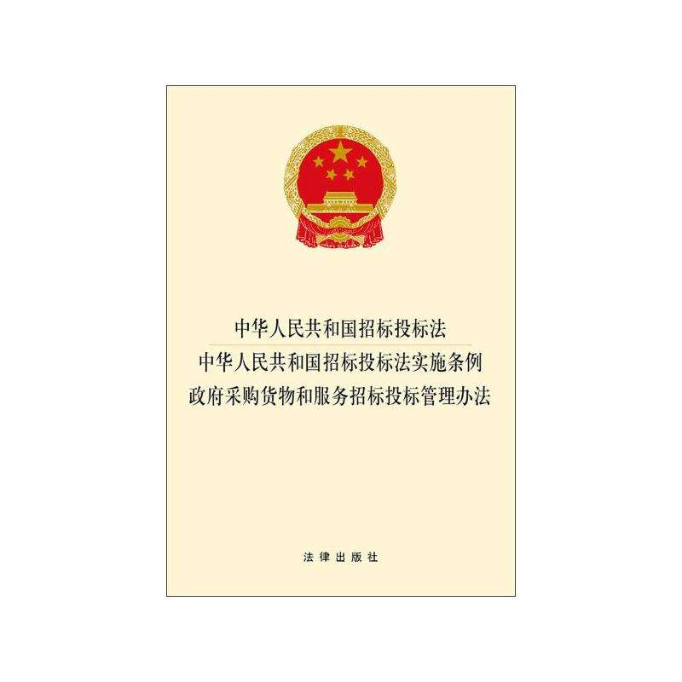
①条例第二十九条： 招标人可以依法对工程以及与工程建设有关的货物、服务全部或者部分实行总承包招标。以暂估价形式包括在总承包范围内的工程、货物、服务属于依法必须进行招标的项目范围且达到国家规定规模标准的，应当依法进行招标。
前款所称暂估价，是指总承包招标时不能确定价格而由招标人在招标文件中暂时估定的工程、货物、服务的金额。

Slide 139

国务院办公厅关于促进建筑业持续健康发展的意见国办发[2017]19号
三、完善工程建设组织模式
（三）加快推行工程总承包。装配式建筑原则上应采用工程总承包模式。政府投资工程应完善建设管理模式，带头推行工程总承包。加快完善工程总承包相关的招标投标、施工许可、竣工验收等制度规定。按照总承包负总责的原则，落实工程总承包单位在工程质量安全、进度控制、成本管理等方面的责任。除以暂估价形式包括在工程总承包范围内且依法必须进行招标的项目外，工程总承包单位可以直接发包总承包合同中涵盖的其他专业业务。

Slide 140

《工程建设项目施工招标投标办法》（30号令）第三十六条第三款规定：“投标人根据招标文件载明的项目实际情况，拟在中标后将中标项目的部分非主体、非关键性工作进行分包的，应当在投标文件中载明。”
上述条款中“应当在投标文件中载明”的规定表明法律要求在投标文件中对分包的结果载明，没有对分包的采购形式做强制规定。如何确定分包采购方式属于招标人的自由裁量权。即总承包人在投标前已经通过竞争方式选取分包伙伴，其总价包含的分包参与了项目竞争的不属于强制招标范围。在这种情况下，企业制度要求通过招标方式选择分包商应按照自愿招标项目的规定进行管理。

Slide 141

依据《工程建设项目货物招标投标办法》（27号令）第五条第二款规定： “工程建设项目招标人对项目实行总承包招标时，未包括在总承包范围内的货物属于依法必须进行招标的项目范围且达到国家规定规模标准的，应当由工程建设项目招标人依法组织招标。”据此，已经包含在总包范围内且参与竞争的货物和原材料不属于法律规定的强制招标的范围。企业为进一步降低采购成本采用招标的方式采购属于自愿招标项目，执行程序较为宽泛。

Slide 142
5、企业项目采购方式指南
b) 企业办公用房、生产用房以及其他辅助建筑物，构筑物包括码头、道路、桥梁、管道、电网、水库、烟囱、池、罐、槽、仓、塔、台、站、沟、洞、坝、闸、场、棚等。上述建筑物、构筑物的新建、改建、扩建及其相关的装修、拆除、修缮单项合同400万元人民币以下的项目。
1
2
项目结算价和估算价不一致以估算价为法律适用合规性的判断标准。
$
3
示例：新建供气站、扩建热源管网、电网及变电站施工、改建车间运输轨道等单项合同400万元人民币以下的工程。

Slide 143

5、企业项目采购方式指南
本项规定的工程项目属于招标法规规定的建筑物和构筑物。其定义由《构筑物固定资产分类与代码（房屋、构筑物部分）》GB/T 14885-2010规定。房屋编号1020000，构筑物编号1030000。主要指工程产品。
（1）该工程类别单项合同估算金额400万元人民币以下（包括本数）的项目依法律规定属于非必须招标的项目。
标准
在工程管理实践中，合同结算价和估算价难免不一致。监督部门判断是否规避招标的标准应当依据《必须招标的工程项目规定》（16号令）的规定以“单项合同估算价”为执法标准。至于结算价超过估算价的原因应当另行研究处理。

Slide 144



5、企业项目采购方式指南
（2）上述厂区内建设的超过400万元人民币的工程是否全部都属于必须招标的工程存在争议，本标准没有将其列入标准正文。
但应当指出，企业在生产厂区扩建厂房、氧气站、铺设交通轨道、输气管道等项目虽然也属于工程项目，但这类项目和在厂区外新建楼堂馆所不同，这些工程不需要重新办理土地等行政手续，其采购方式招标管理监督部门也不予审批核准。因此和这类生产有关的工程项目不应属于管制工程范围，或者说不是招标投标法立法管制的范围。

Slide 145
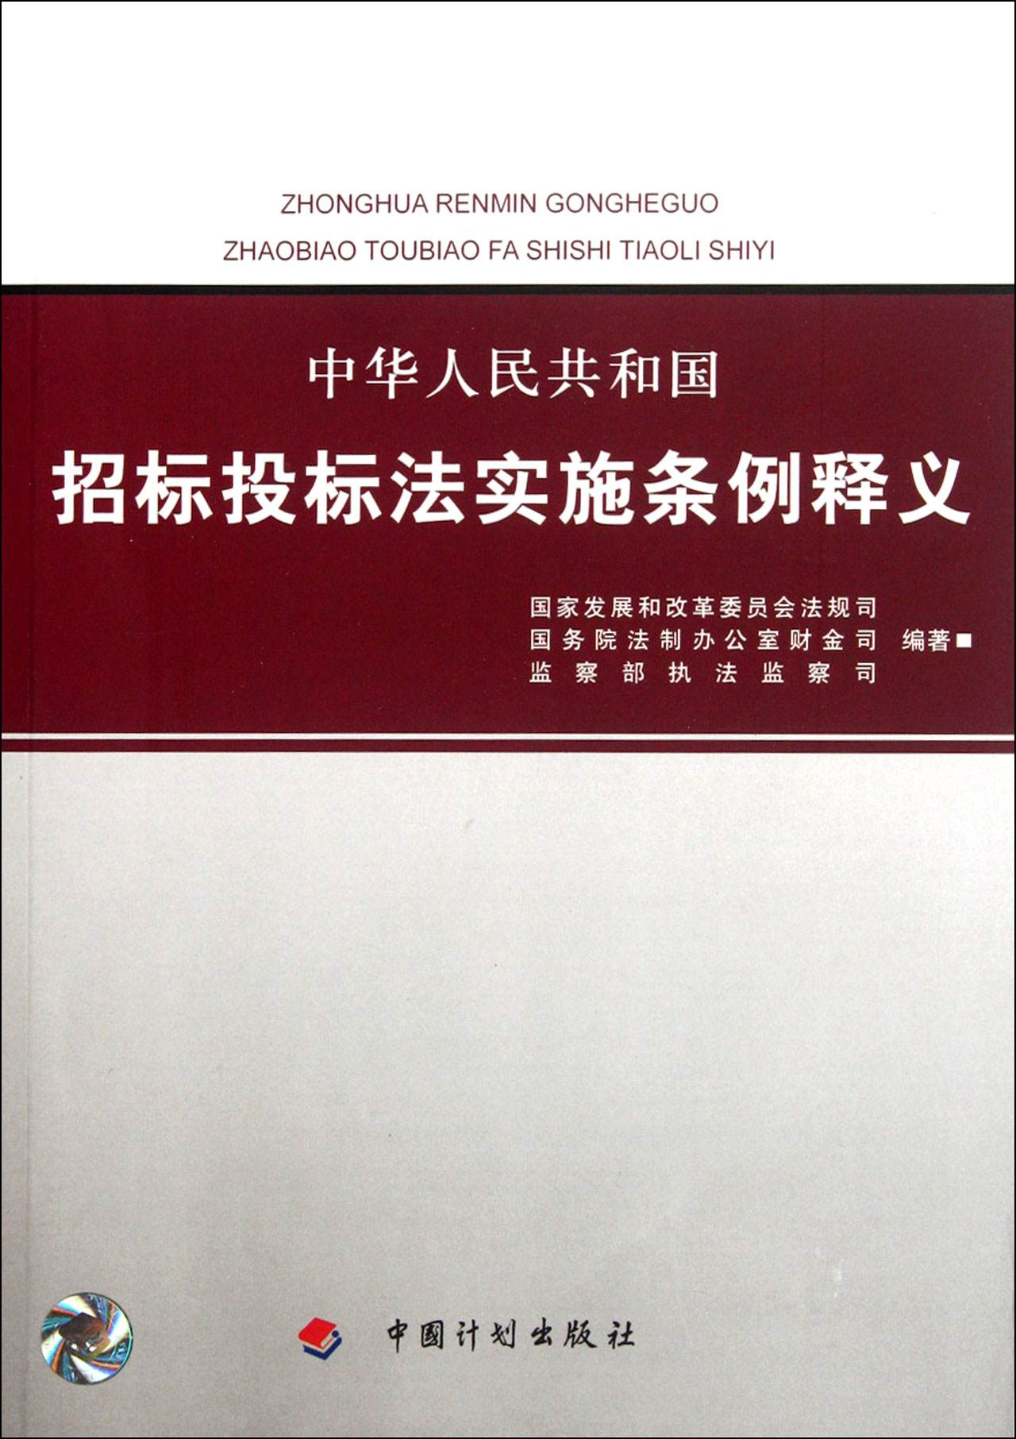

5、企业项目采购方式指南
由国家发改委法规司、国务院法制办、监察部执法监察局版著的《中华人民共和国招标投标法实施条例》在关于强制招标的范围释义中指出：
“确定强制招标的项目范围：一是要考虑项目是否具有公共性。二是要考虑成本因素。即便是具有公共性的项目，也并不意味着一律要进行招标。三是要考虑市场发育程度。对于具有公共性的项目，如果成本、质量、效益、工期等约束机制比较健全，也可以不纳入强制招标范围，发挥市场机制的作用即可。”

Slide 146
5、企业项目采购方式指南
编写组认为，企业在厂区内建设的上述工程项目是否属于法律规定必须招标的工程项目应当区别两类情形分别处理：
纳入政府审批
没有纳入政府审批
一是纳入国家政府有关部门审批、核准或备案的企业工程项目，企业该类项目视为扩建、改建项目，需要报送项目可行性研究报告或者资金申请报告、项目申请报告中增加有关招标的内容，企业应依照批复或备案的采购方式采购；
二是没有纳入政府有关部门审批、核准和备案的企业工程项目或企业生产过程的工程项目不受规模限制，采购人自行决定采购方式。
如企业进行的煤改气工程，包括大型天然气储罐的拼装制造及其管网制造安装属于机电工程，机电工程属于工程项目。
（1）如果该项目经国家有关部门立项批复（一般可能有政府补贴资金），其采购方式按照第一项规定执行。
（2）如该项目属于企业根据生产需要进行的建设，应视为生产过程的工程项目，其采购方式由企业自行决定。

Slide 147
5、企业项目采购方式指南
工程项目
依据法律规定，国务院法制办公室《对政府采购工程项目法律适用及申领施工许可证问题的答复》（国法密财函）[2015]736号）明确，“与建筑物和构筑物的新建、改建、扩建无关的单独的装修、拆除和修缮等不属于依法必须招标的项目。”
e) 企业新建、改建、扩建无关的装修、拆除和修缮工程项目。
示例：办公楼粉刷、烟囱拆除、建筑物防水处理等装修、拆除、修缮等工程。
上述项目属于工程项目，但它是法律明文规定管制外的工程产品。《实施条例》第二条第二款是对管制工程的定义：“前款所称工程，是指建设工程，包括建筑物和构筑物的新建、改建、扩建及其相关的装修、拆除、修缮等；”即所谓工程包括新建、改建、扩建及其相关的装修、拆除、修缮。其中，新、改、扩建的工程没有限制范围，但装修、拆除、修缮工程的范围有限制条件。

Slide 148



5、企业项目采购方式指南
A．1.2 企业技术改造项目
A．1.2.1 项目内容
技术改造项目生产线、流水线的采购，不包括机电产品国际招标规定范围内项目。
技术改造项目中的土木工程、建筑工程、线路管道和设备安装工程及装修工程且单项合同400万元人民币以下的工程项目。

Slide 149
5、企业项目采购方式指南
A．1.3 企业生产设备设施项目采购
A．1.3.1 项目内容
-----为满足生产需要，
通用或专用设备的采购。
----为满足生产要求，
通用或专用的工装、
模具的采购。
----为满足生产需要，
生产设施的采购。
示例：机械设备、电气设备、特种设备、办公设备、运输车辆、发电车辆、检测车辆、仪器仪表、计算机及网络设备等通用设备。
示例：化工专用设备、航空航天专用设备、企业特种车辆等专用设备。
示例：焊接翻转台等通用工装模具。
示例：各类特制专用工装模具。
示例：产品测试系统。

Slide 150
5、企业项目采购方式指南
A．1.3.2 采购方式
企业生产设备设施项目的采购方式，宜采取下列其一：
A.招标采购
B.询比采购
C.竞争谈判采购
D.竞争磋商采购
E.单源直接采购

Slide 151
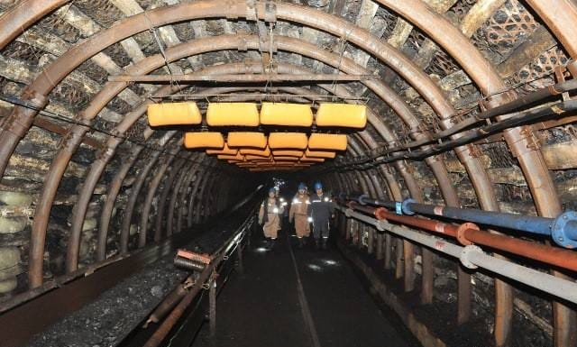

5、企业项目采购方式指南
A．1.4 企业生产维护项目采购
A．1.4.1 项目内容
---生产运行中的专业工程项目
示例：集团内分工的公路紧急养护、专项养护、流水线控制技术的升级服务等维护项目。
示例：集团内分工的矿业生产的巷道掘进、土壤剥离工程、工业窑炉的砌筑、物理勘探、钻井等。
---运行维护中的专业工程项目。

Slide 152
5、企业项目采购方式指南
A．1.5 必须招标项目失败后的采购
A．1.5.2 采购方式
A．1.5.1 项目内容
必须招标的项目失败后的采购方式，宜采取下列其一：
a) 询比采购；
b) 竞争谈判采购；
c) 竞争磋商采购；
d) 单源直接采购；
a) 必须招标项目两次招标失败后不再招标的采购；
b) 自愿招标项目一次失败后不再招标的项目采购。

Slide 153
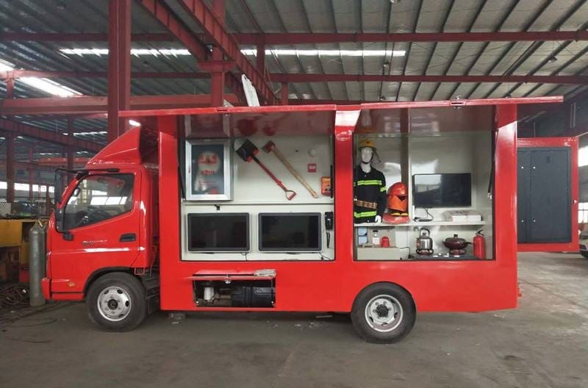

5、企业项目采购方式指南
A．1.6 缺乏竞争条件的项目
A．1.6.1 项目内容
供电、供热、供水、供气、消防、企业内部铁路等特定工程项目经有关部门认定应当必须招标但缺乏实质性竞争条件的项目。
A．1.6.2 采购方式
缺乏竞争条件的项目，宜采取下列采购方式其一：
a) 合作谈判采购；
b) 单源直接采购；

Slide 154

供电、供热、供水、供气、消防、企业内部铁路等特定工程项目的共同特点是在现有体制下缺乏实质意义上的竞争。上述行业目前一般具有垄断性，相关企业除了商业功能有些还具有行政管理功能，因此在上述工程招标中大都走过场。
国家发改委颁布的《工程建设项目申报材料增加招标内容和核准招标事项暂行规定》（9号令）第五条第三项：“（三）承包商、供应商或者服务提供者少于三家，不能形成有效竞争；” 建设项目可以不进行招标。但在报送可行性研究报告或者资金申请报告、项目申请报告中须提出不招标申请，并说明不招标原因。
参照上述规定，依据项目特点行业不同规定，凡有国家有关行政部门审核批准的项目依照批准的规定执行；没有国家行政部门审核批准的项目，由采购人的上级部门核准不招标采用本标准规定的办法采购。

Slide 155
PART 04
CHAPTER
06
企业运营采购方式指南
企业原材料物资采购
企业生产零件部件模块或总成采购
企业咨询服务采购
企业劳务服务采购
企业产品、运行维护服务采购
企业物流和仓储服务采购
企业其他服务采购

Slide 156
6、企业运营采购方式指南
采购
B.1.1 企业原材料物资采购
B.1.1.1 采购办法选用原则
企业可依据物资的不同分类标准结合市场供应确定采购方式。
【释义】
企业物资采购管理是企业管理的重要内容，1983年9-10月号的《哈佛商业评论》首次刊载了彼得·卡拉杰克（Peter Kraljic）的《采购必须纳入供应管理》（Purchasing must become Supply Management）一文，提出了卡拉杰克矩阵（Kraljic Matrix）通过收益影响和供应风险组成的矩阵将企业采购分为杠杆项目、战略项目、非关键项目、瓶颈项目，并据此提出了采购策略。

Slide 157
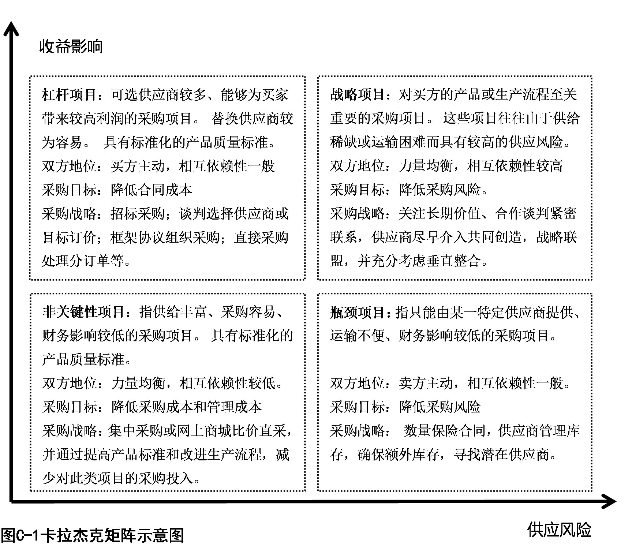
6、企业运营采购方式指南

Slide 158
C.1.4 卡拉杰克模型的分组因素
C.1.4.1 采购收益因素
a）采购收益因素Up = (Up₁,Up₂,Up₃)=(生产属性，采购属性，库存属性)；
b）生产属性UP₁={战略相关性，生产工艺，质量影响，产量影响，需求数量及频率，安全性，环境影响}；
c）采购属性Up₂={单项采购成本占采购总成本百分比，单项采购成本占企业总成本百分比}；
d）库存属性Up₃={价格，保管和库位成本，风险成本)。
C.1.4.2 供应风险因素集
供应风险因素Us={稀缺程度，供应敏捷性，质量稳定性，价格稳定性}。

Slide 159

案例：
东北某特钢集团通过该采购策略决策系统对原料、燃料、辅助材料及固定资产等采购物资的应用实施，结合2007年我国的经济形势、原料市场情况，最终得到的采购物资分组情况（按照物资小类进行划分，某些特殊物资与所在小类的物资类别不同，没有进行特殊说明）：
瓶颈物资：有色炉料、萤石；
战略物资：废钢、煤炭、纯金属类；
非关键物资：劳保用品、办公用品、水暖、电杂、耐火材料、五金、工具、化验仪器、电线电缆、杂品；
杠杆物资：纤维制品、橡胶、油脂。
根据市场和企业实际情况对不同组别采取不同的采购策略，提高采购效率，降低采购成本。
该系统运行一年多来，采购效率和供应及时性得到显著提高，采购成本比系统运行前降低25%。

Slide 160
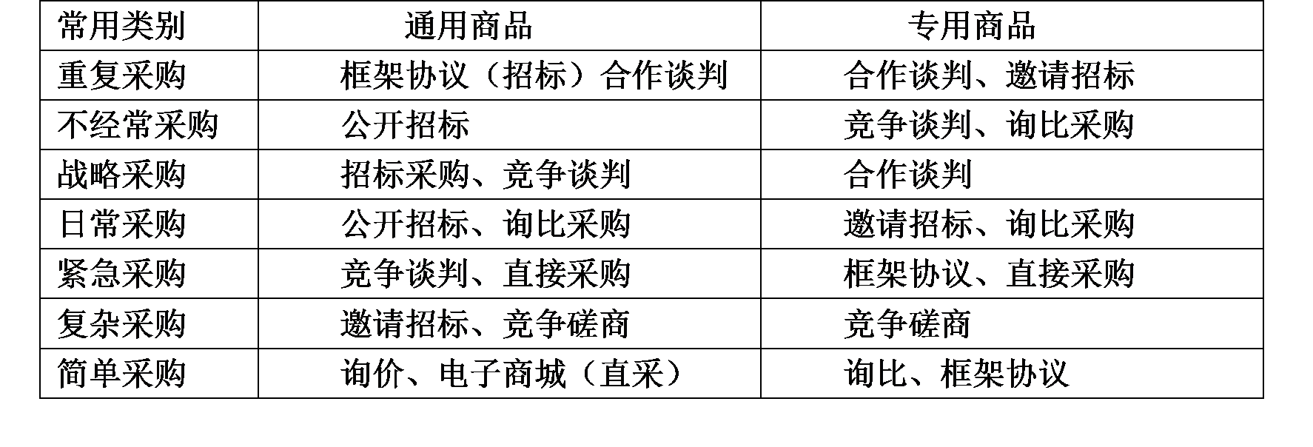
6、企业运营采购方式指南
在供应商保证供应的前提下，企业采购组织和方式选择的一般原则见附表B-1

Slide 161
6、企业运营采购方式指南
B.1.2 企业生产零件部件模块或总成采购
B.1.2.1 采购办法选用原则
生产计划采购的零部件、配件、模块或总成等项目的采购，供应商能够满足生产需要、质量稳定、供货期满足需求，首次采购签订合同后，合同应保持相对稳定，或同其结成伙伴关系；也可在合同约定，在保障分包产品质量和供货期的基础上分包合同在产品生命周期内一直有效。

Slide 162
6、企业运营采购方式指南
释义
生产零部件、配件、模块或总成等物资采购和一般物资采购的区别首先在于其专业性，因此一般需要面对面的交流或技术交底，因此谈判是首要采购方式。在这个意义上和战略采购的特点相同；第二该类物资采购大都属于买方市场，采购人一般具有较大的选择性；而战略采购情况复杂。第三，这类采购合同应保持相对稳定性，通过首次采购确定合作关系外，除非不能满足采购人要求，合同在产品生命周期内应当一直有效。在一些维修项目中，框架协议、集中采购也是优先选择的组织形式。

Slide 163


6、企业运营采购方式指南
B.1.2.2 采购内容
【释义】该类物资采购的标的分为两类：
a）类的采购标的是产品，构成企业供应链不可分割的组成部分；
b）类的采购标的是企业，例如钢铁企业将耐火材料设计、供应、砌筑、维护、下线整体打包采购，采购确定定点协作企业。

Slide 164
6、企业运营采购方式指南
B.1.3 企
业
咨
询
服
务
采
购
【释义】
服务采购是一种特殊的采购，服务有以下属性：
作为一种特殊的生产劳动过程，服务具有与其他生产活动不同的一些特性；各种服务产品与一般劳动商品之间也存在较大差异。这些特性与差异决定了服务的各项固有特征；各项特征相互组合，形成了各式各样的服务类型。
1
无形性与有形性共存
2
生产与消费同步发生
3
注意：
理性选择是招投标制度
收益的基础之一；
模糊性是服务最主要的特征。
因此，服务采购如果采用招标
采购会有较大的风险。
异质性
4
不可储存性
3
模糊性

Slide 165
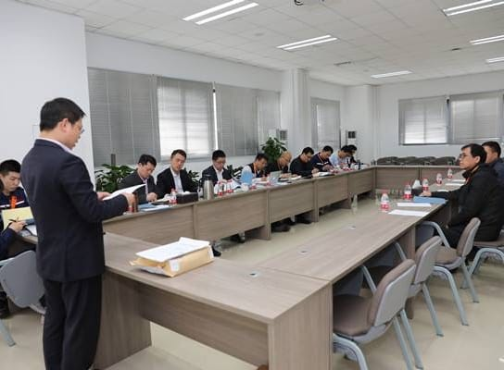
6、企业运营采购方式指南
B.1.3.1 采购办法选用原则
B.1.3.2 采购内容
企业咨询服务在符合招标条件下可采用等额招标办法采购，该评审办法规定，合同价格固定，主要通过评审质量、工期或其他条件确定中标人；或者依据项目背景的不同，采用竞价、询比、谈判等方式采购。
a) 企业为满足生产需要采购的各类技术服务。
例：技术咨询、检测认证、专项论证报告、管理咨询、电子采购平台采购。
b) 工程建设项目有关的非必须招标的技术服务。
例：项目可行性研究、安全评价、环境评价、无损检测、审计等服务。

Slide 166
6、企业运营采购方式指南
B.1.4 企业劳务服务采购
B.1.4.1 采购办法选用原则
劳务服务技术含量较低，采购对象主要通过资质条件或业绩考核其基本服务能力，劳务类合同的对价可采用雇佣、委托等形式。
B.1.4.2 采购内容
企业为满足生产工序外包、企业为保障正常生产秩序和条件的劳务服务活动。
示例：为满足生产工序劳务外包的服务类采购。
示例：保安、清洁、文印、司机、会议服务等采购。

Slide 167
6、企业运营采购方式指南

采购
B.1.5 企业产品、运行维护服务采购
B.1.5.1 采购办法选用原则
企业产品及运行维护服务可通过谈判邀请原服务提供者进行维护服务，也可在采购合同中对售后服务做出约定。在满足生产需要的情况下，可对服务合同在约定条件下进行跟踪采购，以降低采购成本。


Slide 168

6、企业运营采购方式指南
B.1.5.2 采购内容
a）企业生产线的日常维修、专用设备的保养等。
b）原有电子平台软件升级、维护等。
【释义】
a）企业生产线的日常维修、专用设备的保养等。主要体现生产环节，其采购重点应注重合同的稳定性；
b）原有电子平台软件升级、维护等。主要体现专业的必要性，其采购的重点应注重需求的满足性。

Slide 169
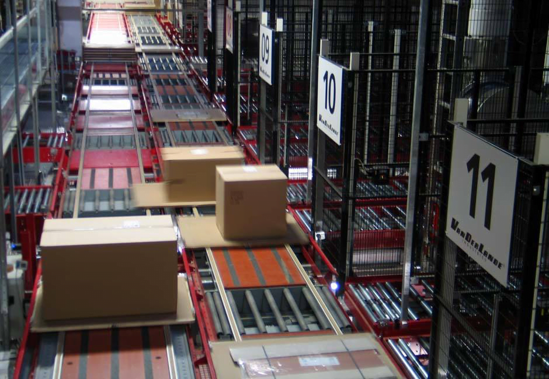

6、企业运营采购方式指南
B.1.6.1 采购办法选用原则
B.1.6 企业物流和仓储服务采购
企业物流和仓储服务，除了企业必备的物流装备和仓库外，可通过外包的方式进行采购。该类合同签订后应当有相对稳定的服务期限；也可通过结成服务联盟的方式以保证供应链目标利益的最大化。
【释义】
企业物流采购和仓储服务既是企业采购的随后服务，也是企业产品供应链不可分割的组成部分。

Slide 170

6、企业运营采购方式指南
B.1.6.2采购内容
企业为满足生产经营活动需要，仓储物流供应链服务的采购。
示例：车辆租赁、仓储租赁、物流服务、供应链管理服务等采购。
物流、仓储服务的最终对象为物的有形服务，由于作用对象不是消费者本人，消费者难以对服务流程进行全程监控，可能会出现一些陌生感与风险担忧；但这类服务毕竟可触性较强，消费者在选购时可通过各种有形的服务载体与服务设施，逐渐熟悉这类服务的特性；并通过严格的合同条款设置、要求生产者适时提供各种有形、可辨识的阶段性成果等质量管理方式，尽可能规避可能出现的风险，保障自身权益不受损害。

Slide 171

6、企业运营采购方式指南
B.1.7企业其他服务采购
B.1.7.1采购办法选用原则
企业其他服务采购的种类繁杂。其中服务类采购的共同特点是，对服务人员能力素质、服务质量的评价是采购人关注的重点。因此采用和供应商讨论、对话和谈判的方法如竞争谈判、竞争磋商是企业其他服务类采购的常用方法。
其中，标准类采购频次高的采购宜通过在电子商城直接采购或通过定点协作等办法采购。

Slide 172

6、企业运营采购方式指南
B.1.7.2采购内容
a) 企业融资、商业担保、产品商业保险等综合服务采购；
b) 宣传广告、形象设计等专业服务采购；
c) 各种软件数据等信息服务采购；
d) 企业管理需要采购的各类办公用品等物品采购；
e) 其他采购。
B.1.7.3采购方式
在本标准规定的所有方式中选择其一。

Slide 173
6、企业运营采购方式指南
【释义】
鉴于B.1.7.1条款所示的原因，企业的其他服务采购应分门别类选用适当的采购方式。
例如，针对标准类采购频次高的采购可采用定点采购包括“定点加油”、“定点印刷”、“定点保险”、“定点维修”、“定点饭店”“定点购票”等，定点服务的采购组织形式是框架协议。也可在网上商城比价采购。 在满足企业需求的前提下，主要是为了节约采购资金并预防腐败。

Slide 174
6、企业运营采购方式指南
软件采购除了服务产品标准化程度低、可量化程度低的共性问题外，还有以下特点影响采购人采购办法的使用。
B)软件价格有一种价值逐渐趋向为零的趋势，致使其质量难以判断
c）软件的使用具有路径依赖的属性，一旦采购失误更换成本高，所以对采购人采购的专业水平要求高.
D)平台软件的赢利模式来源其流量而不是信息不对称造成的差价，难以判断要约价格的合理性
a）软件成本属于认知成本，致使其价格难以估算；
因此，软件作为一种特殊的货物采购在尽量扩大竞争范围的条件下应当采用通过讨论、对话和谈判的采购办法竞争采购，同时在缔约阶段一般应当进行样品的演示，在合同履行期间供应商应当对生命周期的服务做出的全面清晰的承诺。

Slide 175


6、企业运营采购方式指南
针对类似于律师、金融服务等法律、金融类等采购。也可以称为不确定性采购。
以律师咨询为例，因为企业需要处理的案件可能是突发性的不可预知的，难以招标或竞争性谈判的采购方式选择供应商。可是此类服务又不同于软件采购，往往主观性较强，也不能通过竞价的方式进行选择。
建议采取框架协议采购，即企业每年通过竞争谈判的采购方式选择固定几家律师事务所，分别针对不同类型的律师咨询服务，在签订不确定性采购合同时要说明最高限价（例如律师咨询每小时单价等），并向供应商说明可能订购的最大数量以及最小数量，从而方便供应商提交最优的报价。
这种模式需要在前期做好遴选工作，确保各部门在不违反合约的前提下满足其内部需求。

Slide 176
标准和释义购买：
北京市丰台区双营路9号亿达丽泽中心3层313室
熊乐琴
18519344096

Slide 177

感谢聆听
Thank you

